Slide 1
M客客戶基數大，仰賴大量數據分析與線上行銷；凱基目前僅打造預測模型識別潜力M升A名單，未來應往更細緻的個性化經營，並優化新戶啟動計畫以降低零元戶
'23 Avg AUM; '20-'23 AUM CAGR
僅能分出
70-99萬 '23 AUM 83.9萬/cagr 2%
30-70萬 '23 aum 46.1萬/ cagr: 13%
凱基零售客戶M客分佈 (萬人數，以'23年底資料為準)
經營現況
建議發展方向
80.2
建立M升A預測模型，定期識別潜力升等客戶名單，並交由RM/PBO聯繫
成功升等比率約5成(6個月追蹤期)
産出名單包含升等機率分數，但無針對客戶潛在適合産品推薦
1.3
潜力M升A (AUM 70-99萬)
1
優化預測模型，逐步達到個性化經營
短期優化預測模型並擴大應用範圍，識別最佳下一步産品
長期發展個性化經營
67.6
既有預測模型範圍未應用於一般M客
目前各產品PM僅基於規則篩選產品活動名單進行單一產品行銷
一般M客 (AUM 1-69萬)
2
有限地針對新戶寄發新戶優惠e-DM，缺乏後續啟動客戶機制與追蹤
優化新戶啟動計畫
盤點與優化新戶計畫，防止零元戶持續快速增長
11.3
0元戶
佔凱基
總客戶數
91%

Slide 2





個性化經營是循序漸進的優化過程；隨著對分群精準度與對客戶理解深度，逐步打造即時且精準的行銷
1
優化預測模型，個性化經營
?
基本客戶分群
細化客戶分群
依客戶需求分群
個性化經營
分群顆粒度
大眾客戶
新興富裕客戶
富裕客戶
在新興富裕客戶中又可細化爲入門白領、創業家等
根據行銷活動結果定義細分客群
行銷活動完全客製化，含語言、價格、時間、管道
貢獻資産規模
年齡
生命階段
職業特性
風險偏好
偏好産品、管道
價格敏感度
消費紀錄、行為
過去行銷活動之反應
所有可取得客戶資訊如數位足跡、公開紀錄、社交身分等
甚至利用機器學習、人工智慧提高精準度
觀察深度
行銷舉例
"開始儲蓄"
"開戶立省$150，僅限今日"
"為年底假期設立一個數位儲蓄帳戶的儲蓄計劃"
"恭喜您的年終獎金已經到帳！我們爲您準備了一個特別的優惠"
- 在資金到達帳戶後五秒鐘發送
類似客戶實際需求分群訊息但在精準的時間點、管道發送
凱基目前階段：僅針對特定產品或活動篩選客戶活動名單，並由人工方式聯繫
資料來源: BCG過去專案經驗；BCG分析

Slide 3
M客經營的終極目標是達到全面個性化經營，在合適的時間透過合適的管道提供合適的個人化體驗
1
優化預測模型，個性化經營
全面個性化經營: 對所有客戶皆在對的管道、對的時間提供對的體驗
個性化經營除打造數位通路外，精準行銷、全通路體驗、提高顧客終身價值為關鍵
對的管道
管道
精準行銷
提高行銷活動投放的精準度，提升行銷費用的支出效率
網站
手機
推播通知
電子郵件
廣告
社群媒體
電銷
電話
分行
對的時間
訊息
時間
全通路個人化體驗
提供線上、線下個人化體驗，包括產品推薦、服務、優惠等
地點
天氣
季節
社群文案
時間
星期
頻率
順序
對的體驗
高顧客忠誠度及終身價值
提升顧客接觸深度、防止顧客流失、促進MGM，根據反饋即時調整
商品
回饋/紅利
優惠活動
服務
定價
忠誠度/參與度
所有客戶
客戶

Slide 4
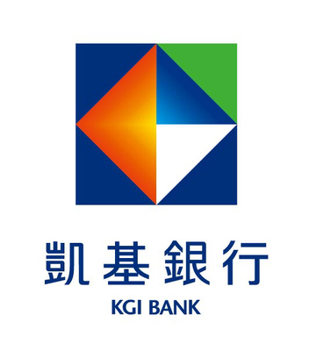
凱基目前針對M客仍以產品為中心經營，客戶易收到多個單點產品信息；未來應朝向以客戶爲核心，運用數據模型找到更精準、高效的接觸點
1
優化預測模型，個性化經營
行銷活動時程多事先安排，準備期較長
行銷活動規劃主要由各產品PM提出，非以客戶中心出發
僅對潛力M升A客戶産出名單，由RM/PBO人工聯繫客戶
客戶收到各式產品活動，各產品活動間未經協調
目前各產品PM根據單一產品提出目標客群畫像；達到部分精準行銷
透過固定渠道發送通用訊息
主要由各自產品PM追踪成效，無統一追蹤的客群單位
活動成效未反應在模型中，納入下次篩選考量
凱基現況
主要以産品爲中心出發，具備部分差異化經營
73%
26%
1%
個性化經營
以客戶為中心，僅針對有相關需求的客戶推播，提升行銷精準度
透過完整客戶資訊，包含內部、外部數據，瞭解客戶完整需求
由進階機器學習模型識別高潛力客戶
單一客戶行銷活動經過協調；非隨機接觸
僅針對模型預測轉換率較高之客戶進行推播
在客戶偏好的接觸管道，提供個性化訊息
透過反饋機制，將行銷活動成效重新輸入至模型
40%
18%
42%

Slide 5
支撐凱基朝往更精準個性化經營的六大基石
1
優化預測模型，個性化經營
個性化經營
豐富數據基礎
精準預測模型
多樣化
產品與行銷方案組合庫
追蹤與反饋機制
B
C
D
A
數據治理：確保數據收集、存儲、處理和合規性
客戶行內外數據整合：確保訊息被有效管理，包含客戶畫像、歷史成效等
多使用情境：針對客戶行為路徑提出產品接收度、優惠接受度等更精準預測
A/B 測試：除結合靜動態變數外，不斷進行對照組測試，驗證假設與迭代調整模型
產品與行銷組合：依模型驗證結果，建立個性化組合庫 (如: 特定情境下的推介、優惠、管道組合)
個性化行銷信息：依模板打造專屬行銷信息
即時且自動化追蹤成效：將客戶反饋作為模型修正關鍵輸入
平台系統
系統自動依分析模型產生行銷內容並推送與管理行銷信息；同時提供活動成效數據及報表支撐後續追蹤
E
組織設計
跨部門團隊合作 (數據分析、客群經營、產品PM團隊等) 共同支持端到端個性化經營，同時確保客戶端旅程完善，讓客戶從被觸發到下單/使用服務皆能無痛完成
F

Slide 6
個性化經營六大基石| 目前凱基在數據基礎、預測模型有較完善的基礎，後續應就其餘面向進行優化
1
優化預測模型，個性化經營
進階的個性化經營能力
有限的個性化經營能力
關鍵基石
基礎能力
進階能力 (理想狀態)
凱基現狀
豐富數據基礎
整合行內資訊，含畫像、互動、偏好等
數據治理：確保數據收集、存儲和合規性
內部和外部數據整合，實現客戶360
即時資料處理與雲端資源應用
已涵蓋超過100種變數;行內數據為主
A
精準預測模型
建立M客激活、跨售、升等預測模型
多應用情境，如預測流失、優惠接受度等
不間斷執行A/B測試，評估最有效手段
已打造M升A預測模型, 成功率達5成；未涵蓋其他M客
B
建立優先特定情境端到端組合 (觸發點、優惠訊息等)
打造自動化模型所需的業務邏輯輸入
涵蓋各式情境的組合庫，含激活、留存等
精準行銷訊息，含方案說明方式、溝通管道時間、圖文呈現等
C
多樣化
產品與行銷方案組合庫
未針對不同情境設計對應的產品推薦或個性化行銷資訊
追蹤反饋機制
人工分析行銷成效 (包括反應率、轉化率、財務影響等)
蒐集客戶反饋，手動調整模型
結合客戶線上線下的行為與反饋
反饋自動輸入預測模型
僅由產品PM人工分析; 未納入模型調整機制
D
E
平台系統
基礎行銷通路 (如: e-mail)的端到端系統串聯，達到半自動化
藉由AI驅動多通路行銷
自動化支持端到端行銷互動與管理
近期正打造App活動行銷平台;功能尚在基礎建設階段
F
組織設計
以特定情境(如: 跨售)作為試點，建立跨部門數位經營小組，各部指派負責同仁協作
具備數位經營思維，融入職責及工作模式
打造完全敏捷(Agile)的團隊，在獲得新資訊時，快速設計與執行新的行銷手段
未有專責數經團隊或相關數經職責與KPI設計

Slide 7













模型參數影響預測的精準度；凱基目前M升A模型包括近100個變數，可進一步考量納入其他動態變數，如過去産品交易路徑、行銷活動反映、行內外足迹等
A
數據基礎
凱基既有M升A模型未涵蓋
持有產品
持有產品數量
持有產品種類
持有產品部位
持有產品持有時間
持有產品部位變化
交易路徑 (產品A>B>C)
客戶畫像
人口統計資料：年齡、性別、收入、婚姻狀况、家庭所在地、薪資
銀行互動：成為銀行客戶時間、分行
參與及互動反應
行銷活動反應
管道偏好
行網銀足跡
客服團隊互動狀況
財務行為
逾期率
信用與風險評估分數
信用壞帳率
信用額度
信卡消費額
Copyright © 2019 by Boston Consulting Group. All rights reserved.
生活型態
消費商家類型（購物中心/商店等）
消費地點
支出類別（餐飲/雜貨等）
旅行國家
每月支出
訂閱服務類別
財富與資產數據
CASA 餘額
每月現金流入/流出
定存現況
外匯交易
財管資産規模
財管資産交易次數

Slide 8
模型參數其中重要一環爲交易路徑，建議納入客戶産品交易路徑分析，與其他參數綜合考量後識別潜在Next-best product (下一最佳產品)
A
數據基礎
BCG其他專案示意圖
客戶路徑識別方法
客戶關係廣度
分析客戶活躍程度
觀察持有產品變化，包含是否僅日常交易、有無房貸、有無投資
識別關鍵產品承做路徑，與其他行爲參數綜合考量後，識別下一最佳產品推薦
 | 僅保險 | 日常交易 | 無房貸 |  | 有房貸
 |  |  | 無投資 | 有投資 | 無投資 | 有投資
活躍 用戶
非活躍用戶
1
房貸 > 財管
日常交易 > 房貸
儲蓄 > 房貸
維持理財部位
維持信貸客戶
激活本行僅房貸客戶
激活非忠誠客戶
日常交易 > 存款
保險 > 房貸
新房貸客戶
新理財客戶
2
3
4
4
5
1
8
6
6
3
7
2
客戶關係深度
8
7
5
9
9
10
既有銀行客戶
11
11
10
既有保險客戶
全新客戶
資料來源: BCG過去專案經驗

Slide 9
在A/B測試期間，使用新模型建議電訪之轉換率 (預約見面/接聽電話) 相較既有模型高出85%
在潛力模型進行大規模實施前，先進行A/B測試確認成效
在A/B測試期間，轉換率相較測試前提升80%，相較控制組在同一期間高出85%
測試組 (new models, new process)
預約理專見面/接聽電話比率
(%)
1
識別最佳客戶路徑及下產品建議
小範圍A/B測試
27位理專參與三周測試
控制組: 根據既有模型建議進行電訪
測試組: 根據新模型建議(參考更多數據、包含產品建議)進行電訪
根據測試結果適度調整模型
大規模應用
控制組 (old models, new process)
基準¹
Appointment conversion, indexed 2-week rolling average
測試期間
2
測試組轉換率相較測試前基準上升
80%
85%
3
測試組相較控制組在同一期間轉換率差異
4
Average conversion from conversation to appointment for advisors before the pilot period.
Note: Before the pilot: Advisors mostly reached out to customers who already have investment products (up-selling). During the pilot: Advisors contacted only customers that do not yet invest (cross-selling).
Week number

Slide 10
根據不同情境設計的產品與行銷方案組合庫
C
方案組合庫
TM 24.Jun.24: 可以請PTA豐富每一格, 加上 "觸發條件" & "溝通管道與時間"
示意
激活新用戶
跨售/追加銷售
依財務狀況觸發
新戶活動，用於激活關鍵通路
"下載APP並設定使用者名稱，體驗凱基銀行的全新世界！"
跨售/追加現有銀行產品
"凱基客戶享有的專屬保險優惠，點擊此處看更多優惠詳情"
用利於客戶的服務/產品打破既有服務模式，增加正面觀感
"您的卡上有7個訂閱服務，由此處更高效地管理您的現金流出"
觸發成為主力銀行
實時觸發
依交易狀況觸發
成為主力銀行行為
"使用凱基，立即將資金轉移到任何地點的任何人。點擊此處立即啟動"
即時根據用戶場景觸發服務
"出國旅遊？按一下這裡即可獲得即時旅行保險"
根據支出的習慣、趨勢，提供對應服務
"給媽媽的定期付款將於下周結束。請在此更新設定！"
舉例: 觸發條件: 用戶近期瀏覽線上訂房網站、航空公司官網、旅遊論壇
溝通管道: Email 、訂房網站置入廣告
時間: 晚上10點過後
觸發使用新產品功能
第三方優惠
向用戶介紹功能
"再也不用擔心XX費用了！使用我們的新儀表板監控您的每月支出"
提供第三方合作商家折扣
"凱基用戶獨享X次叫車優惠，點此領取優惠碼！"

Slide 11
依據不同目的在不同時機點發送不同訊息
C
方案組合庫
以提供存款帳戶客戶方案示意
批次
即時
240+
規模化激活、觸發成為主力銀行、新產品優惠
30+
規模化跨售優惠
40+
擴大即時優惠
啟動：10+項優惠
APP啟用、APP登入等
跨售：
定期存款 (FD、RD)
個人信貸；房貸
保險商品
理財商品 (ETF、債券、基金等)
基於交易行為
10+個優惠涵蓋存款、理財、房信貸優惠
成為主力行：15+項優惠
設定代扣繳、綁定行動支付等
200+
擴大第三方優惠
基於點擊紀錄
5+個數位專屬優惠
基於交易趨勢/洞察的推薦：80+項優惠
繳費提醒、餘額即將不足提醒、異常交易提醒
第三方優惠：涵蓋購物、餐飲、旅遊等領域
10+個主打優惠，涵蓋電子產品、服飾等領域
產品特色：100+項優惠
個人財務管理功能、付款功能、財富管理（儀表板）等。
基於地理位置
5+個優惠

Slide 12

除了選對時機提供相關優惠或產品資訊，進一步測試不同的個性化行銷訊息組合，從中尋找高點擊率、高轉化率的最佳組合
C
方案組合庫
可將一則行銷信息拆解為10個關鍵輸入因子，通過不斷的A/B測試，找出特定樣貌的客群被吸引且成功轉化的致勝組合
示例
小美過去兩個月中在服裝類別的支出下降了超過25%。他會收到APP推送通知，建議他在特定服飾廠商（動態類別）使用凱基銀行信用卡消費來享受9折優惠。
觀察行為
偏好管道
稱呼
客製化數據
特定時間
發送時間：星期六上午10點
"您好小美，準備好為你的衣櫃<增添新衣>了嗎？
使用您的凱基銀行信用卡在<特定服飾廠商>
享有獨家九折優惠
單擊此處<連結>
獨家優惠
語言-中文
語調–口語
優惠類別
圖片-服飾

Slide 13
個性化經營以成效追蹤為核心，透過A/B測試衡量效益，並定期追蹤不同層級指標，將其結果反饋回預測模型，作為未來改善的重要輸入
D
追蹤反饋機制
以A/B測試衡量客製化通知帶來的增量效益…
…並透過3個層級的指標追蹤個性化經營成效
測試項目
示意
測試組
符合條件的客戶將獲得優先提示
所有其他日常業務營運（BAU）活動持續進行
級別1
級別2
級別3
衡量
指標
回覆率
已送達數量
點擊率
開啟率
轉換率
在#天內完成設定/使用服務
客戶重新啟動比率
影響力
增加的手續費收入
增加的平均餘額
控制組
(BAU)
符合條件的客戶獲得日常業務營運（BAU）活動（如有）
所有其他日常業務營運（BAU）活動持續進行
追蹤期
發送7天內
發送或優惠到期日
後30天內
定期追蹤
（每半年/每季）
控制組
(無干擾)
除了法規要求的通知外，停止傳送所有銀行的通知
建立可規模化的追蹤架構以實現效益衡量及每日(定期)績效報告
同時將成效自動反饋至預測模型，做為下一次預測產出的重要輸入

Slide 14


案例分享| 為實現智慧個性化行銷布局，搭建端到端個性化行銷平台
E
平台系統
行銷報表
7
活動影響率
行銷成本
活動收益
活動ROI
流失率趨勢
關鍵C
3
事件行銷互動管理
4
發送行銷信息
行銷活動自動化
系統自動依客戶分析模型，在規範內自動產生內容並推送與管理行銷信息
相關步驟:
關鍵A
1
行銷資料集
中央管理數據基礎
有效集中客戶360數據，透過靜動態參數分析客戶行爲與偏好，打造精準預測模型
相關步驟:
事件篩選
活動優先順序
活動排期管理
去重複名單
簡訊
E-mail
網銀
行銷報表資料
實體信件
帳單
ATM
客戶聯繫規則
分行櫃檯
電話中心
行銷活動資料
客戶篩選
(如: 黑名單)
2
至
4
A/B群測試
名單數量控制
5
接觸點事件管理
客戶分析模型
行銷活動流程管理與行銷規範
成功概率
客戶行為
關鍵D
1
至
2
行銷歷史
需求傾向
輔助追蹤體系
系統閉環將行銷成果 反饋回行銷資料集中
相關步驟:
6
行銷回饋
資料採擷分析
2
事件分析
客戶細分/
輪廓分析
交叉
銷售
客戶流失
客戶價值（LTV¹）
管道偏好/
禮品敏感度…
5
至
7
關鍵B
精準預測模型
透過各式A/B測試分析，驗證方案精準度及有效性，逐步優化個性化經營精準度
相關步驟:
2
6
7
Life Time Value的簡稱
資料來源：專家訪談; BCG過去專案經驗

Slide 15





Logical architecture: How best-in-class players enable this “under the hood” the hood”
TM 21.Jun.24: TBD- 看是用這版或招商
Logical architecture
3
Data layer
Analytical layer
Orchestration layer
Interaction layer
Single integrated data hub with real-time updates from internal and external resources
ML algorithms and analytics engine prioritizing value offers and optimizing over time
NBA/NBO based orchestration across all channels
Personalised and seamless omni-channel delivery and interaction with the client
Data governance: data is a shared asset, including harmonized definitions, tools and processes, establishing single source of truth
Internal sources
Proper integration between core system (deals and transactional data)
Data from campaigns and organic client activity in channels (including human channels–KPIs and trainings on updating data)
Client provided docs
PQ offers base
Communication policy
2
Feedback loop
Dashboards and reporting
Analytical ML engine (“single brain”)
NBA/NBO based
Orchestration across channels based on predictions of analytical engine with chosen product and marketing scenario
4
Call Center
Human channels
Repetitions check
Conflicts check
Communication policy check
Regulations check
Single Data hub
ML prioritization models (Ptb, VBP, LTV, CLI, Churn, Hidden Affluent, etc.)
Single mechanism for all use cases
Choice of product, pricing, channel, tone, message and creative driven by a mix and machine learning to optimize between competing alternatives
3
Relationship Managers
7
Web banners and landings
1
Non-human channels
Single Data hub
In-app and push notifications
External sources
Governmental platforms
Credit bureaus
Social media, search engines
Testing and experiments
SMS
5
8
Emails
Inputs on product and pricing catalogue
Action library
Real-time triggers
Marketing and communication scenarios (including style, channel, visuals, etc.)
Measurements of process workflow and campaigns performance
6

Slide 16
平台系統應涵蓋資料基礎、分析技術、互動能力及成效衡量與回饋能力
平台系統
TBD: 是否標出目前KGI缺乏的
E
數據層
分析層
編排層
互動層
效益衡量與反饋
數位管道
(電子郵件, 簡訊, 通訊軟體)
數位平台
(App、網頁)
人工管道
(前線業務)
交易資料、客戶基本資料
基於規則的系統和基本分群模型
識別應向客戶發送訊息的頻率
利用電子郵件/簡訊/通訊軟體進行大規模行銷活動
利用推送通知進行大規模活動推播
根據行銷活動產生的潛力客戶名單
追蹤重複的流入/流出（例如，帳單、薪資）
線上/線下管道的互動數據
多樣化的優先級排序；依需求建立的傾向模型
識別客戶偏好溝通管道
基於分群的行銷活動
利用推送通知提供依客群/個人的針對性優惠
由前線人員根據產品特性產生的潛力客戶名單
針對行銷活動進行A/B測試
其他內部數據（例如信卡消費資訊)
根據客戶所在情境及過去互動數據形成的預測模型
用於協調所有行銷活動（包括數位和人工）的中央協調單位
基於細劃分群、根據情境信息達成個性化行銷
利用APP/網站內的廣告（如橫幅、插入廣告）
提供與潛在客戶名單相關的背景信息(包括高潛力原因及銷售亮點)
使用明確的假說和KPI進行實驗設定
外部數據（例如徵信機構數據、數位足跡數據等）
帶有封閉反饋迴路的精密機器學習 (ML) 模型
用於協調所有銀行與客戶接觸的中央協調單位
動態溝通內容創建；一對一訊息
在應用程式/網站中顯示針對每位顧客的客製化廣告
基本的反饋機制 (如簡短回饋問卷)
建立數位和人工管道的反饋機制
實現個性化經營所需的能力
實時蒐集數據能力
從自然傾向模型過渡到響應模型
確保持續一致的訊息 (包含單次觸發及定期溝通)
根據生命周期階段，提供對應服務、關懷、產品
追蹤點擊/參與度數據作為反饋機制的輸入
簡易於使用的儀表板，提供相關客戶關鍵的信息
實時監控活動成效
動態創建新數據/功能
實時高潛客戶辨認模型
確保各管道溝通一致、無縫承接 (包含數位和人工管道)；透過實時反饋機制了解各管道溝通進展
基於NLP(自然語言處理)的反饋機制
基於即時反饋的優惠和溝通訊息
個性化/價值優化傾向模型
實時個性化方案生成模型
組織及協作模式(組織結構、協作流程、職責、KPI)
支撐能力
技術和分析

Slide 17
CA 24.Jun.24: 2 kinds of org.
Key responsibilities
KPI
Pros and cons
CA 24.Jun.24: segment function
Pro: dedicated
Cons: expensive
Digital: click rate (functionality)
No segment function
Digital-owned
Product team (product feature)
Digital team (user experience/customer journey/ tracking ) – conversion rate
Digital team: oversea customer
Pro: no additional
Cons:
OUTDATED
TM 24.Jun.24: 凱基現況挑戰: 缺乏以客戶為中心的數位經營模式
1. 各部門沒有數位客群的job scope
PM沒有分線上線下產品去設計, 缺乏數位經營思維
數位團隊only act as business analyst (只收業管單位的需求, 只track客戶線上activation)
數據team 大多是reactive; 產品想要跑數位行銷campaign的時候才會去撈rule-based 的名單
2. 缺乏跨部門共通的數位經營KPI; 各自看不同的指標 (如: 數位只看線上activation; 產品只看自己產品的交易狀況)
3. 缺乏主owner, 沒有端到端去設計客戶線上體驗
多數數位行銷活動都是單點/ product-push; 各自缺乏協調
無人追蹤與管理客戶端到端線上銷售 activity(如: 通過線上的申購的產品數量)
Take-away
明確各自的職責, 加入數位經營scope
設立共同/role-specific 數位KPI
主責單位負責帶領
現在的數位經營 團隊各自腳色
專職團隊去做 (richart) – end goal
擴大職責 (others) 既有客群經營 or 數位團隊
模式一 有專責客群經營團隊
模式二 由數位團隊主責，與產品及數據團隊共同合作
客群經營
數位
模式
數位
產品
數據
產品
數據
單位
職責
KPI
單位
職責
KPI
客群經營
負責整體客群經營成效，制定客群經營策略方向並領導跨部門團隊協作
整體AUM、手續費收入、客戶留存率、交叉銷售率
主導客群經營工作，與產品團隊共同制定數位經營策略
確保客戶數位旅程無痛點並能有效轉換
數位管道驅動AUM、數位管道客戶留存率、數位管道交叉銷售率、數位管道活躍客戶數、數位平台滿意度
數位客戶的下單比例/ 轉化率
數位
負責客戶數位旅程，確保端到端流程無痛點
數位平台活躍客戶數、數位平台點擊次數、數位平台滿意度
關鍵職責
數位
與數位團隊共同討論經營策略
負責產品條件及優惠設計，確保產品符合各管道市場需求
產品P&L、產品下單數、產品轉換率 (推播到點擊、點擊到購買)
產品
負責產品條件及優惠設計，確保產品符合各管道市場需求
產品P&L、產品下單數、產品轉換率 (推播到點擊、點擊到購買)
產品
數位產品P&L
負責數據分析和數據管理，將行銷活動成效反饋給業務團隊並輸入至模型當中
數據準確性、數據分析速度、個性化推薦準確率
負責數據分析和數據管理，將行銷活動成效反饋給業務團隊並輸入至模型當中
數據準確性、數據分析速度、個性化推薦準確率
數據
數據
優勢
專職團隊能夠更專注於客戶需求和市場動態，確保策略有效
無須額外投入人力資源，就現有團隊配置進行調配
劣勢
需額外成立新團隊，投注額外人力成本較高
數位團隊需作為主導團隊，因須同步確保數位旅程順暢，客群制定策略可能不如專責團隊細緻、即時

Slide 18
凱基目前缺乏M客專責經營單位，多為以產品出發的單點活動、尚未端到端設計並管理M客客戶旅程
TM 24.Jun.24: 凱基現況挑戰: 缺乏以客戶為中心的數位經營模式
1. 各部門沒有數位客群的job scope
PM沒有分線上線下產品去設計, 缺乏數位經營思維
數位團隊only act as business analyst (只收業管單位的需求, 只track客戶線上activation)
數據team 大多是reactive; 產品想要跑數位行銷campaign的時候才會去撈rule-based 的名單
2. 缺乏跨部門共通的數位經營KPI; 各自看不同的指標 (如: 數位只看線上activation; 產品只看自己產品的交易狀況)
3. 缺乏主owner, 沒有端到端去設計客戶線上體驗
多數數位行銷活動都是單點/ product-push; 各自缺乏協調
無人追蹤與管理客戶端到端線上銷售 activity(如: 通過線上的申購的產品數量)
Take-away
明確各自的職責, 加入數位經營scope
設立共同/role-specific 數位KPI
主責單位負責帶領
缺乏跨部門共同數位經營KPI；各自有不同的獨立指標
數位團隊: 線上互動率
產品: 單一活動產品成效、產品交易狀況
凱基現況: 缺乏以客戶為中心的數位經營模式
缺口1:
缺乏數位客群經營主責單位，無端到端管理客戶線上旅程
多數數位行銷活動為單點活動，如產品中心活動、新戶EDM等，缺乏主責單位統籌協調
無追蹤管理客戶端到端線上銷售、體驗狀況 (如旅程各節點流失情形、線上申購產品數量)
缺口2:
各部門卻乏數位客群經營職責
各部門目前無特定數位經營職責，僅因既有業務有涉及數位管道而接觸
產品團隊: 除數存外，未根據線上線下不同通路有不同產品設計
數位團隊: 根據業管單位需求優化平台，主要追蹤指標為客戶線上互動率
數據團隊: 根據產品團隊需求篩選潛力客戶名單，多被動提供資訊，無成效反饋機制
缺口3:
缺乏跨部門共同數位經營KPI
各部門有獨立KPI，無激勵跨部門合作的共同KPI
數位團隊: 線上互動率、活躍客戶數
產品團隊: 單一活動產品成效、產品交易狀況

Slide 19
凱基應明確M客經營主責單位及各單位職責，並透過KPI設計確保各單位有共同經營目標、客戶端到端流程受到全面管理
建議1: 明確主責單位及各單位職責，確保有端到端的客戶流程設計及管理
建議2: 明確數位經營KPI
模式1: 獨立客群經營團隊
擴大客群經營團隊職責，除A客外同時涵蓋M客經營策略
模式2: 數位團隊主責，協調各部門合作
擴大數位團隊職責，除優化平台，須制定數位經營策略
主責
共同KPI: 確保各單位共同協作
產品數位平台轉換率
數位管道活躍人數
數位管道滿意度等
各單位KPI: 依單位職責有所不同
數位產品P&L
數位產品點擊率
數位管道交叉銷售成功率
數位管道客戶流失率
客群經營
數位
數位
產品
數據
產品
數據
客群
經營
制定客群經營策略方向並領導跨部門團隊協作
N/A
各單位職責
數位
負責客戶端到端數位旅程
除數位旅程外，主導客群經營工作，與產品團隊共同制定數位經營策略
產品
根據不同通路需求設計產品優惠、機制
數據
協助數據分析及管理、模型建立；追蹤端到端客戶狀況，將成效反饋至模型及各團隊作為未來活動輸入
優劣勢
專責團隊全面檢視客戶線上及線下需求，並專注於發展整體策略並追蹤策略成效
若現行人力不足，需額外人力成本
因數位團隊過去僅負責優化平台，需協助團隊擴充客群經營職能；僅著重數位管道
可能避免人力成本增加；但需考量數位團隊量能，避免數位旅程受影響
建議模式1: 因既有客群團隊已有客群經營經驗及職能，且同時具備跨部門溝通管道
+
CA 24.Jun.24: TBD: specify case study and recommendation

Slide 20




Best-in-class players enable personalization through cross-functional agile squads, along with a centralized prioritization & orchestration layer
TM 21.Jun.24: 組織 (check more on KN)
模式1: 成立新的數位客群團隊主導, 貫穿端到端數位經營, 與產品/數位/數據協作
模式2: Cross-functional squad; 產品/ 數位/ 數據/ marketing 組成
Future operating model
4
Highly Decentralized
Extent of decentralization based on level of maturity
Highly Centralized
Recommended starting model
BU1
BU2
BU3
BU1
BU2
BU3
Campaign commissioning
BU1
BU2
BU3
BUs provide campaign needs
Campaign prioritization
Governance forum
CRM forum
Forums to assign limited resources (incl. business)
Campaign strategy design
BU1
BU2
BU3
CRM Squads
Squads
Centralized team designs & builds offers with BU input
Creative design
CLM Team
Centralized Offer Factory
Build teams
Squads
Campaign orchestration
Central clearinghouse
Bionic orch. function
Last mile prioritization
Orchestration unit to prioritize campaigns sent to each customer
Tracking and measurement
Business analytics
Squads
Squads
System maintenance
Configuration/ maintenance team
Configuration/ maintenance team
Technology team
BUs in charge of campaign strategy to meet objectives
Requires high degree of maturity dispersed across BUs (e.g., designing propensity models within each BU team)
Allows specialization in products and services (e.g., credit vs insurance)
Allows pooling of capabilities and consistency
Simpler management of campaign portfolio (e.g., interactions between campaign A & B)
Easier cross-pollination of learnings for similar campaigns
Allows easier reorientation to shifting priorities
Key considerations
Source: BCG experience, Client internal interviews

Slide 21
Enabled by cross-functional squads to run experiments / design campaigns and variants, orchestrated and executed centrally
TM 21.Jun.24:
Future operating model
4
Cross-functional squad to develop campaign strategy, design, variants/experiments for use case
Orchestration Unit (rules-based, later automated) to assign most relevant campaign to customers
Squad Lead (CLM)
Data Scientist
Product/Segment commissions new campaigns
Product Representative
Business Analyst
Standard Metrics
Segment 1
Segment 2
CLV
$$ XXX
$$ XX, -----
Conversion
Conversion Rate
Overall Lift
XX
ZZ
BB
YY
AA
CC
Segment
1
Data Engineer
Segment PIC
CLV
$$ XXX
$$ XX, Visa Signature
Segment
3
Prioritization Committee (Segments (chair), Product, CLM) to evaluate campaign pitches VC-style, and assign squad resources
Dedicated
Go-to-Market PIC
Marketing Comms PIC
Shared
Jeremy
CLV
$$ XX
$$ XX, -----
Segment
3
Different campaign variants created across product, offer, comms, channels, etc. to be tested; target customers identified based on need-state by DS
Business Analyst
CLV
$$ XX
$$ XX, Visa Signature
Deep dive on segment 1 (Age)
Conver-sion
Conver-sion Rate
Segment
1
18-24
25-34
35-44
XX
ZZ
ZZ
Y
Y
A
CHANNEL AND TIMING
CLM to translate business problem to customer needs
Evergreen campaigns to be automated in the future by centralized capability teams
Feedback loop to squad and orchestration

Slide 22
下一步| 短期拓展預測模型應用範圍並建立活動反饋機制；長期透過進階模型提供全面建議、打造完善行銷平台、強化數位經營組織及流程
1
優化預測模型，個性化經營
TM 24.Jun.24: 分A~E;短期 & 中長期
短期 (1-2年)
中長期 (3-5年)
拓展既有預測模型應用範圍，進一步納入多方參數
擴大涵蓋範圍至所有M客
納入行內外參數(如: 產品交易路徑)，就不同行為的客戶產生"下一最佳產品"建議
整合多渠道數據來源，確保數據一致性 (Single source of truth)
收集和整合來自不同渠道的客戶數據，建立統一數據管理系統
確保數據的完整性和一致性，以便進行全面客戶畫像分析和精準目標定位
TM 21.Jun.24:
以客戶為中心經營模式，明確跨部門職責與流程
明確M客經營追蹤指標，若無專職客群團隊，確保產品、數位與數據部門各施其職，共背相關數位經營的指標
打造完整產品組合庫，依不同客群設計多元個性化産品組合 (包括推薦産品、管道及行銷訊息等)
建立完善行銷流程，確保從模型産出名單、通知客戶到後續下單，均有明確專責單位承接
打造强健的數位行銷平台，閉環落實端到端自動化行銷
串聯各功能模塊，包括中央數據庫與模型、事件行銷互動管理平台、 行銷信息自動生成與發送、 客戶反饋紀錄等
利用人工智能和機器學習算法，自動化管理營銷活動，優化客戶互動路徑
打造活動反饋及追踪機制，確保行銷成效與客戶行為被落實追蹤與反映於模型
模型納入反饋參數，將前線、客服、客戶行為或直接反饋作爲模型優化的輸入及後續分析指標

Slide 23
零元戶中85%過去三年在凱銀內無資產(AUM=0)，未來應著重防堵新客零元戶持續快速成長
２
優化新戶啟動計畫
共11.3萬零元戶，其中分行(包括數存)、凱證轉介、薪轉為主要零元戶管道
超過8成客戶客戶重未被啟動或與凱銀有互動
凱基零售銀行客戶零元戶
(萬人數，以'23年底資料為準)
未來應著重
阻止持續新增零元戶
累積戶數
過去三年
最高AUM為0
持有
信用卡
曾參與
高利定存
11.3
0.2%
1.1%
房信貸
36
19%
36%
<1%
1
源頭控管: 把控轉介KPI設計，確保新增有效戶數
0.0%
3.5%
0.2%
財管MGM
223
93%
5%
1%
10.5%
集團員工
273
14%
22%
<1%
凱壽MGM
1,250
95%
8%
<1%
2
有效啓動: 參考行業實踐，優化既有新戶啓動計畫
一般薪轉
3,919
21%
10%
<1%
凱基證轉介
11,882
91%
3%
<1%
18.5%
分行
20,826
88%
6%
<1%
N/A¹
74,273
87%
9%
<1%
65.9%
總計
112,682
85%
8%
<1%
N/A 包括所有開戶超過3年的零元戶；由于數據資料限制，系統無保留開戶超過3年客戶的開戶來源進行分析
資料來源: 凱基銀行；BCG分析
多數零元戶未曾與凱基往來

Slide 24

行業案例| 台新帳戶在線上線下管道與新戶維持良好的互動與熱度；新戶申請後鼓勵客戶下載並啟用APP，等待金融卡寄發期間也積極提醒各項優惠及服務
２
優化新戶啟動計畫
台新Richart 新戶啟動計畫
6小時審核完成
Day 0
Day 1
Day 1
Day 5
Day 6
Day 7
Day 8
帳戶申請完成後
帳戶成功開通後
收到簽帳金融卡
"立即下載APP追蹤開戶進度"，並提供下載QRcode
"數位帳戶啟用，可以進APP使用各種功能，完成任務享優惠活儲利率"
"登入前快速瀏覽帳戶餘額，來進行設定"
"簽帳金融卡已寄出，收到記得完成啓用"
"設定台新Pay綁定台新信卡/金融卡，在四大超商、新光、IKEA、康是美皆能快速掃碼付款"
"最高享3.2%活儲利率、每月5次跨堤跨轉免手續"
"各種商品優惠 (信卡、保險、理財)、Line功能"
"開卡教學"
"揪朋友拿200，推薦朋友完成開戶及APP首登，享推薦禮200"
訊息
[下載APP]
在客戶未成功開戶前就當下鼓勵下載並開啟APP追蹤開戶進度
[APP內完成任務]
觸發客戶開啟APP，並在APP完成指定任務
[設定快速查餘額]
觸發客戶開啟APP，同時提供客製化功能提升使用率
[提醒開卡]
保持與客戶接觸頻率及熱度
[綁定行動支付]
觸發客戶綁定行動銀行，提升接觸頻率、日常交易
[說明新戶優惠、推銷各種銀行商品]
提醒用戶帳戶優惠外，提供銀行各類商品優惠資訊並同步推銷Line官方帳號
[激勵MGM]
觸發客戶推薦朋友，並透過確保有完成APP登入
目的
設計關鍵
帳戶申請完成後，立即觸發客戶各項任務(包含App下載、開卡、支付綁定等)，在客戶與台新往來熱度高的時候，請客戶盡早使用帳戶與綁定使用場景
利用寄發金融卡文宣，提醒關鍵數存優惠並同步提供其他產品訊息

Slide 25

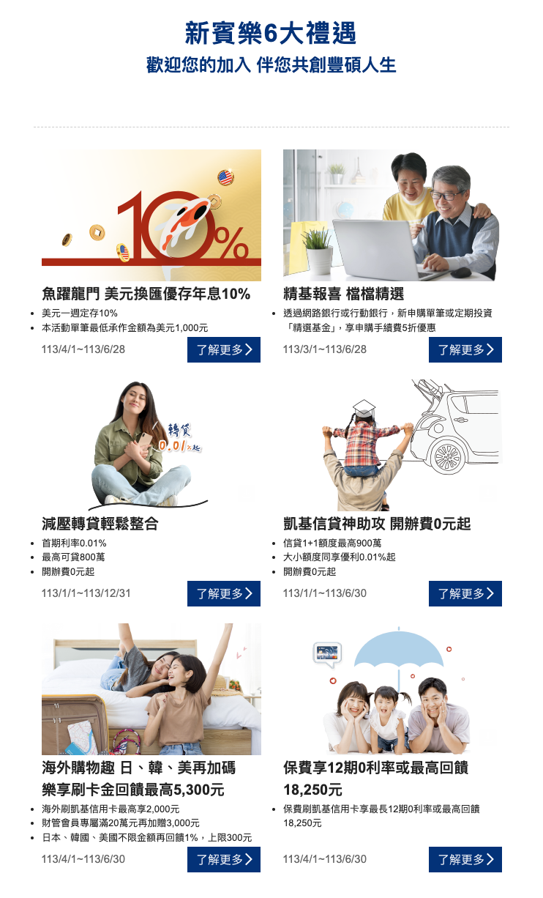
凱基新戶啟動主要在新戶收到金融卡後發送單頁EDM，未事先積極引導客戶使用APP，亦無提供關鍵鉤子產品優惠資訊啟動客戶
２
優化新戶啟動計畫
TM 21.Jun.24: 沒有引導到數位
沒有給鉤子產品的信息
凱基新戶六大禮遇 EDM
凱基數存新戶啟動計畫
4小時審核完成
Day 0
Day 1
Day 5
Day 6
帳戶申請完成
帳戶成功開通後
收到金融卡
訊息
"帳戶申請完成，已進入作業流程"
"感謝您申辦，提醒您收到金融卡盡快啟用開卡步驟"
"啟用開卡步驟"
"開通網路/行動銀行方法"
"新賓樂6大禮遇"
[提醒申請完成]
提醒客戶已申請完畢
[提醒開戶完成]
提醒客戶在收到金融卡後開卡
[開卡教學]
教導用戶開卡
[提醒客戶新戶優惠]
觸發客戶購買基金、換匯、申辦房信貸、信用卡
目的
[行網銀下載連結]
提供Qrcode供用戶下載
僅在Email底部提供下載APP連結，未積極觸發客戶下載APP
未在開卡前推送APP服務、優惠通知激勵客戶啟用APP
僅有流程介紹，未利用寄發金融卡機會同步說明行銷活動
未推送既有數存優惠訊息(如存款利率等)，新戶無法得知
初步識別缺口
未在開卡前積極引導使用APP
未提供關鍵鉤子產品優惠訊息

Slide 26
對標總結| 凱基應更早、更頻繁觸發客戶使用APP，並清楚傳遞鉤子產品相關優惠訊息
２
優化新戶啟動計畫
觸發管道
觸發時機
觸發內容
行業案例
電子郵件、簡訊: 關鍵通知 (包含開戶成功、金融卡寄發等)
金融卡郵件、APP通知: 各式優惠訊息
完成申請或開戶後，立即與反覆觸發客戶 (如鼓勵APP下載、新戶優惠、APP服務訊息)
寄發金融卡郵件時，同時說明數存及各式商品優惠
以最貼近客戶使用的數存服務及優惠為主打 (如活儲利率、免手續費次數、綁定行動支付、快速查看餘額等)，其他商品為輔
凱基現狀
電子郵件: 所有訊息 (包含關鍵通知及優惠訊息)
金融卡郵件: 僅包含開卡教學、行網銀下載連結
收到金融卡時提供APP下載連結
寄發金融卡後，提供單張活動EDM
以其他商品為主 (如換匯、基金申購、信貸、信卡優惠等)
識別缺口
僅透過電子郵件發送訊息，且EDM內容無法直接連結APP或申請頁面，客戶路徑長
未在開卡前積極觸發，同時在開卡文件內亦無有效提供優惠資訊
與數存連結最直接相關、門檻最低之優惠未有效傳遞給客戶
初步建議
即早觸發客戶下載APP並善用APP通知
善用發卡信函作爲觸發客戶往來的溝通管道，非純教學文件
強化在開戶後、發卡前的客戶互動
更頻繁接觸新戶: 每隔2-3天發送通知，確保客戶收到新戶帳務相關及優惠訊息
加強傳遞鉤子產品(基本數存服務)相關優惠訊息

Slide 27


Onboarding & activation: Key lessons learnt from expert interviews (I/II)
CA 06.Jun.24: 行業案例看到之dos and donts
 | Dont's | Do's | Quotes
Promo | Plain cash incentives – encouraging mostly young customers and promotion seekers willing to change banks very often Very complicated promos (e.g. sophisticated gamification) | Promotions enhancing loyalty - giving access to VIP offers or better options for new products (according to principles: the more you use the more you get) Simple promotions targeted to segments needs (e.g. cash for students, next level service / offers for mass, etc.) | We do not want to invest into not loyal customers. Thus, we do not believe in cash promos because this a great encouragement for promo seekers who are going from bank to bank. Head of Onboarding and Mobile Services at Aion Bank
Comm. strategy | Standardized communication Communication not based on benefits | Personalized communication Emphasizing principle: the longer you stay with us, the more you get (e.g. through hidden promotional offers, better / priority service) Benefits based communication (e.g. highlighting best-in-class VASes) | In first days, we do not have much information about our new customers. But we do have something - even age. So, we always tray to tailor our communication strategy and messaging to customers. Even if its only a simple - age segmentation. It is much better than standardized approach Head of Onboarding and Mobile Services at Aion Bank
Comm. tools | Push messages used for x-sell Push messages used standalone without boosters (like e-mail or inside app message) for more complex info Long and wordy content | App Push combined with multistep approach: push followed by inside app message (extended info) and e-mail (with full info and documents) App Pushes used to communicate new app features, important information (not x-sell) Communication with usage of video and animations | We never send standalone e-mail. If 40% of customers open an email, it's a success. On the other hand, e-mail is a great tool to strengthen the most effective communication tool - the push in app. In addition, push + e-mail allows you to track whether the client opened the message (e.g. whether he opened an attached video). Thanks to this knowledge, we can be more aggressive in further communication, e.g. we can call him knowing that he is interested in our product Roll-out Manager to Digital Channels at ING Belgium

Slide 28
Onboarding & activation: Key lessons learnt from expert interviews (II/II)
 | Dont's | Do's | Quotes
App design | Very complicated apps with not UX solutions tasted with customers Important info hidden in the app | Best-in-class UX design carefully tested with customers The most important info visible on the online/mobile landing page Easily to find check list of customer actions (but not x-sell info) | Nowadays, customers are used to use Facebook, Netflix and other tech players solutions. Those guys are masters in UX design. For us, it was the most important goal to implement something very similar from UX standpoint. Importance of UX is often underestimated by other big banks Head of Onboarding and Mobile Services at Aion Bank
Onboarding to online channels | RMs and CC advisors not involved in onboarding to online channels (e.g. not properly trained and with limited incentives) Online channels functionalities explained in leaflets and flyers | Branch and CC center assistance (all staff carefully trained about the digital channels and its functionalities) Onboarding through learning bites and UX friendly tools (e.g. videos, contextual help) | In branches we introduced ‘digi coaches’ - bank employees that help our customers with the conversion to use mobile. To do this we had an Apple like ‘genius bar’ with tablets and phones were our digi-coaches explained how it works and helped customers to download and start using. Also, our advisors had clear target, e.g. at first downloads completed with an on the spot mobile money transfer CEO at ING Netherlands
Ongoing customer pathways analysis | Customer processes not tracked Unclear goals not internally communicated | Customer processes carefully tracked and adjusted on the spot (e.g. tracking on each stage customer dropped out from the process or how he reacted to new campaign) | Measure everything and make it available for your squads. Measure in and outflow, measure conversion funnels and drop outs, measure most frequent used processes, analyze search results, measure and target the distinctive elements in the digital formula CEO at ING Netherlands

Slide 29
Reference

Slide 30
強化識別引擎為首要任務：雖然凱基已建置預測模型篩選潜力Ｍ升Ａ客名單，但仍有精進空間，包括擴大模型範圍、考量動態參數及産出最佳下一步産品建議
1
優化預測模型，個性化經營
定義客群
打造預測模型
産出客戶名單
行業實踐要點
定義模型涵蓋範圍，確保模型覆蓋所有目標客群
收集靜態與動態變數，打造預測模型，並即時納入新資訊測試與修正
識別潜力客戶名單，並提出對應推薦産品
目標客群
模型包含所有活躍客戶，可考慮拆不同客群分別分析
模型訓練
依據行為特徵進行客群分類，並對於具類似行為客戶，預測其偏好
專屬推薦
産出傾向購買特定産品的潜在客戶清單
每個潛在客戶有特定產品的轉化成功率
追蹤接觸客戶(線上、人工) 的結果並做爲模型更新輸入
模型測試
回測並調整數據及模型
凱基現況
模型覆蓋客戶較局限，僅<2%客戶應用于模型內，仍有規模化滲透空間
未考量動態(如：購買路徑)或非零售或行外數據；缺乏依成效回測並優化機制
模型主要功能爲識別潜在M升A客戶名單，尚未提供特定偏好產品建議
初步建議
將模型範圍拓展至全體M客，有效利用模型優勢帶動整體M客滲透
豐富數據輸入，提升模型精準度
建立模型更新與調整機制, 並將推送的成果納入模型調整考量
分析客戶產品申購路徑，比對過去類似路徑客群，產生最佳產品建議
擴大分析結果應用(如:線上數位經營推播)，不局限于理專/ PBO使用

Slide 31
案例分享| 大數據驅動下實現“千人千面”+“事件驅動”下主動行銷，深度經營客戶
1
優化預測模型，個性化經營
轉型爲“事件驅動型”營銷，全年爲理專推動客戶行銷名單7,000批次，客戶經理的行銷活動提升至每月1,600次
識別四大類事件産品
客戶行爲改變：個人事件而造成的行爲改變
消費行爲（信用卡）
産品使用行爲（存提款、預借現金、基金贖回、行動銀行下單）
人生階段：生活方式大改變
學生變上班族
結婚、生小孩
買房子
消費貸
産品周期：産品到期而考慮新産品
定存到期
産品預約到期
外部事件：大環境改變而帶來需求變化
貨幣、股市市場的變動
年終獎金
390個系統的數據源
主動行銷
“事件驅動”
全面的客戶視圖
58個外部數據源
被動行銷“千人千面”
在招商銀行行動銀行設置97個推薦欄位，形成7,132種個性化産品組合，日均推薦1.3億人次
3,800+面向零售客戶的用戶標簽

Slide 32
案例分享| 同時，行銷平台從過去單純發送信息功能，升級至結合數據分析與追蹤；所有行銷活動的策劃、實施、追踪皆有據可依，經過不斷測試及修訂來提升成效
1
優化預測模型，個性化經營
全行活動營銷成功率平均可達24%，近5成爲成功活動
客戶購買特定投資產品會集中在哪個金額區間內？若設計與購買此理財相關的活動，設定的最低申購金額應該是多少？
特定分行購買某理財產品A的金額分析
舉例：
0 <當月產品A申購金額<= $1000
~19%
分行名稱——
上海分行
***
客戶
***
客戶
~8%
$1,000 < 當月產品A申購金額
持有一卡通標識
***
客戶
用智慧營銷平台進行存量客戶的產品覆蓋率、過去申購行為等數據分析，爲活動設計、費用預算、决策分析提供數據支持，讓每一次營銷都有據可依
***
客戶
$2,000 <當月產品A申購金額
~42%
大數據思維：
拆分
***
客戶
***
客戶
$10,000 >當月產品A申購金額
~29%
***
客戶

Slide 33
M客過去往來產品以存款、定存為主，待有活化空間；M客普遍數位使用度高，未來著重以數位方式進行精準行銷，提升經營效率
10% M客資產介於30-100萬; 多數爲非財管客戶，資産以存款與定存爲主
TBD (70-100沒有行網銀數據)
凱基零售客戶M客數
(萬人，以'23年底資産規模爲準)
M客樣貌 (資産規模30-70萬)
80.2
產品持有狀況
行網銀使用狀況
4%
6%
潛力A客¹
CA 14.Jun.24: 已於前述章節
30-70萬
22%
74%
僅22%持有財管商品
74%客戶有註冊行網銀
77%
1-30萬
整體逾90%為0元戶或資産規模小于30萬
1.9
平均產品持有數僅1.9
2次
行網銀平均每月登入2次
14%
0元
現金多，有進一步深化的空間
行網銀註冊率高，應近一步以精準數位方式銷售
1. 潛力A客包含資産規模介于70-100萬、過去資産規模曾>100萬、信貸額度>300萬、房貸額度>1000萬

Slide 34
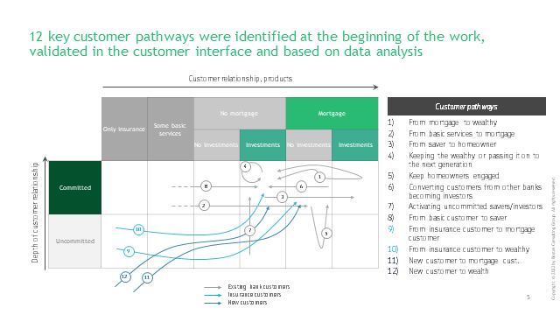
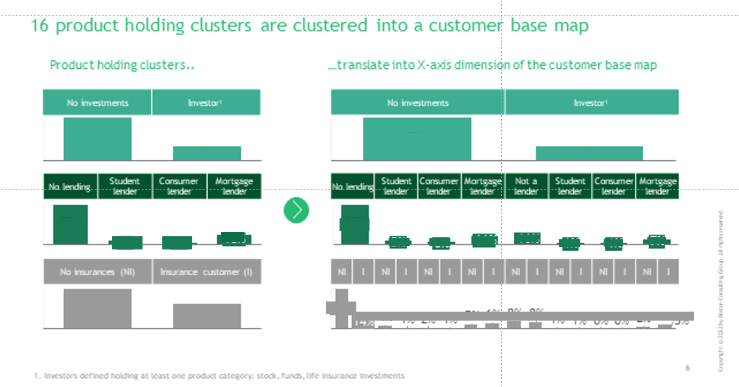
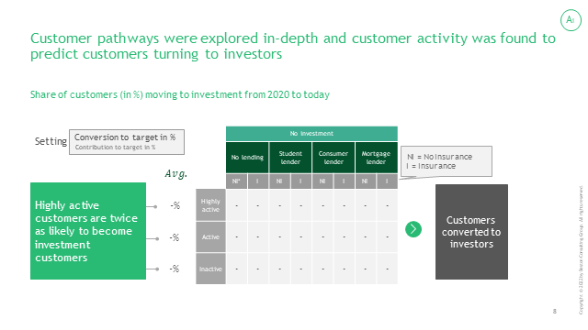
客戶路徑| 透過關鍵客戶路徑，識別下一個最佳產品 (Next-best product)
短期customer pathway
Leveraging data-driven customer pathways
A
識別關鍵客戶路徑
識別下一個最佳產品
識別潛在WM客戶
Across the entire customer base, we identified 12 strate-gically important customer pathways based on product coverage and how actively customers use bank services ...
... Based on data-driven analysis of customer cluster footprints and historical pathways.
The pathways allowed to draw new business & marketing relevant con-clusions, such as high activity being best predictor for becoming an investment customer
綜合pathway + next-best product 識別潛在WM客戶
Customer pathway:
從房貸到理財
從日常交易到房信貸
從存款到房貸
從日常交易到存款
…
根據不同pathway的客戶識別出下一個最佳産品
(asking for detail info)

Slide 35
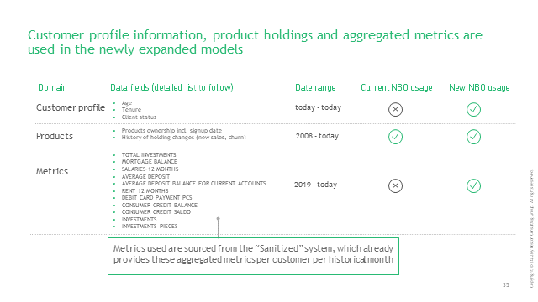
需額外考量的資料
短期customer pathway
(ask for more detail)
parameter

Slide 36


We’ve categorized banking use cases by types of outcomes
Backup
TM 13.Jun.24:Personalization 不僅局限于精準行銷手段
Precision media
1:1 owned channel experiences
Loyalty & advocacy
Precision targeted paid media, improving spend efficiency & effectiveness while growing share of digital
Hyper-personalized offers & orchestrating omnichannel customer journeys, digitally & in branch networks
Tactics to encourage product usage, retain customers and increase customer lifetime value
Mix optimization
Frequency management
Improved targeting (precision geo-targeting)
Triggered engagement
Next best action/offer
Cross-sell recommendations (PDP, email, app)
Gamification/multi-step
Expand contactable customer base (e-mail acquisition, app download)
Bionic personalization
Triggered engagement
Personalized partnerships (e.g., cards/merchant funded offers)
Personalized product renewal/extension
Churn prevention
Re-activation/win-back
Personalized incentives
Surprise and delight
New customer onboarding
Referral programs
Personalized, shareable content
1.PDP = Product Detail Page

Slide 37
1
長期 個性化經營: 關鍵因素
爲達個性化經營，除了有propensity model之外還需要有對應的
中央管理的Data 數據: 確保客戶全面的畫像資料、交易數據、對過去行銷活動反應的數據皆被采納
即時行動機制: 確保團隊/軟體皆能即時反應 (比如訊息即時推播、克服即時承接等)
定期追踪機制: 建立追踪機制，即時針對客戶反應、活動績效調整
Expected vs. 凱基
Key elements of personalization
2
Centralize
Centralize all that behavioral data, combine it with any additional sources of customer or visitor data, and merge it in a single unified profile for each individual person
Track
Track in-depth behavioral data across each marketing channel
Elements of Personalization
Copyright © 2020 by Boston Consulting Group. All rights reserved.
Analyze
Analyze and interpret data to understand what it means, including person's preferences & in-the-moment intent
Act
Act on that data in real time to affect the person's digital experience, tailoring it to the individual to improve relevance
3
4
9

Slide 38
長期爲發展個性化經營，凱基應擴大既有傾向模型、建立完善之個性化行銷組織及流程，並確保有明確的反饋機制
CA 12.Jun.24: 凱基vs. 行業practice > 下一步 (需探索的topic)
關鍵成功因素
全面覆蓋的傾向模型
中央管理的數據基礎
即時行動的組織/流程
定期反饋的追踪機制
傾向模型應提供個性化行銷之精準建議，包含針對特定客戶在對的時間、對的管道提供對的訊息及優惠
整合單一客戶全面數據，包含行內各類型畫像、交易、産品、使用管道資訊、過去營銷活動反應數據等並透過外部合作取得之行外資訊，如數位足迹等
需搭配可根據模型建議即時調整、發展行銷活動之軟硬體，包含敏捷反應之組織及活動訊息設計、訊息發放流程、客服團隊承接等
需建立定期追踪機制，將客戶、客服團隊反饋反應在模型及未來行銷活動上，促使行銷活動日趨精準
目前凱基作法
目前傾向模型主要以升級(包含潛力M升A、A升A+)及產品為中心產生潛在名單
尚未針對特定客戶提出管道、産品、時間建議
目前以行內數據為主
參數主要包含資産規模狀况、收益狀况、産品餘額、往來期間、年齡
客戶升級: 傾向模型産生潜力名單後，交由理專/PBO團隊聯繫、瞭解客戶需求
產品活動: 由產品PM向數據團隊提出目標畫像，數據團隊協助提供潛在名單
無專責M客經營團隊
客戶升級: 目前針對潜力名單追踪六個月後成效
產品活動: 由產品PM追踪其各活動成效
下一步
規模化既有模型，涵蓋所有M客
進一步加入客戶路徑思維，以模型識別下一最佳産品
識別潜在數據合作夥伴，擴大基礎數據 (洽談中)
統一數據管理單位，串接單一客戶所有資料
Need to follow up with client
建立個性化行銷流程，確保團隊根據模型結果即時承接
明確各部門職責，需有團隊發展行銷活動內容、動態調整模型、活動
建立定期反饋機制，確保行銷活動成效持續輸入模型
明確追蹤指標及M客全域檢視單位，確保有整體視角

Slide 39
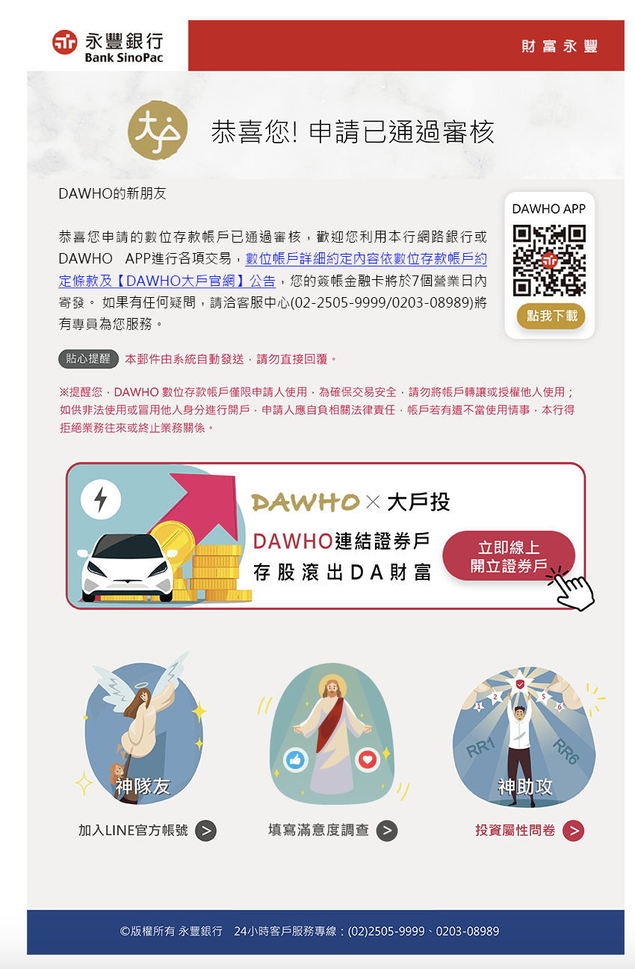
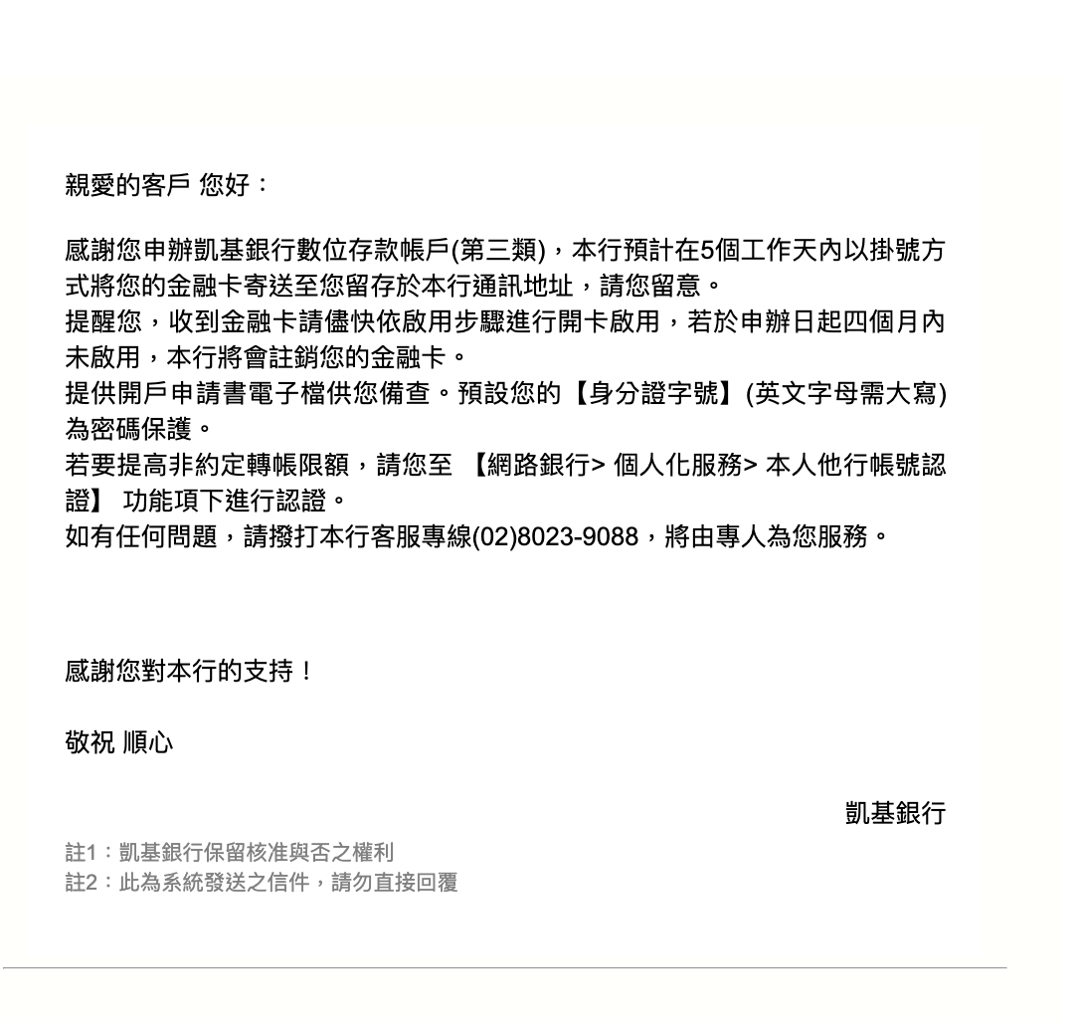
行業對標| 各家銀行皆在申請完成後積極啓動客戶，並反覆透過訊息、通知提醒各項優惠及服務
TBD
新戶啟動關鍵
提供新戶專屬優惠，優惠門檻低，以漲初始存款為目標
帳戶申請後，立即觸發APP下載，建立啟動接觸點
透過APP反覆提醒各式服務及相關優惠
設定追踪機制，針對未啓動客戶，進行第二輪行銷活動
行業案例
新戶專屬活存利率
提供體驗"高級M客"優惠及服務一個月，內容包含優惠活存利率及較高的免手續費次數
審請完成當下，立即告知可透過APP查詢申辦進度、提供下載連結
審核通過後，立即告知APP可使用並附上下載連結
每隔1-3天透過APP提供APP服務、優惠訊息
每次提醒一種服務或優惠，並直接連結APP使用
凱基現狀
美元換匯優惠
基金申購手續費優惠
轉貸、信貸優惠
信卡優惠 (海外消費、保費優惠)
僅告知申請成功，將寄出金融卡
以電子郵件發送單次EDM
初步識別缺口
優惠使用門檻較高，非單純放入存款即可享有
優惠訊息繁雜，較難清楚掌握實際有效訊息
金融卡取得之前(約一週)無觸發客戶下載APP，期間無法透過APP接觸客戶
僅有單次提醒，未反覆觸發
EDM無法直接連結APP使用優惠，需連結至網頁，用戶旅程較冗長
無法在APP中看出優惠，若無點選Email則無法得知

Slide 40
Indonesian bank

Slide 41









Significant project impact during the pilot
Overall project impact
Deep-dive on leads generated by analytics
Avg. customer investment AUM growth (in 2 months), with zero cannibalization to CASA and TD
USD AUM uplift opportunity identified from 29k leads generated
8%
4 Bn
15-25%
Increase in RM productivity to
serve clients
79%
Leads met confirmed to be wealthy
Copyright © 2019 by Boston Consulting Group. All rights reserved.
25%
Conversion from advisory meeting to investment
12%
Conversion from advisory meeting to investment
USD avg. Net New Money (NNM) investment per customer
1.5-
2.5x
NNM investment per customer for leads compared to non-leads
60k
1

Slide 42
Developed proposition and TOM to build Wealth: 14 building blocks
Risk & support functions
Customers,
Proposition
Products &
services
IT &
operations
Coverage
CIO
Digital tools
¹ Target segments
(incl. lead generation)
3
Client coverage & service model
(incl. front effective- ness)
4
Products & Services
5
CIO office
6
Customer
App
10
Risk
management
8
IT
11
Legal &
compliance
Copyright © 2019 by Boston Consulting Group. All rights reserved.
2
Customer Value proposition
7
Employee App
9
Operations
12 Other support functions
13 Organization & governance
14 Finance (business case)

Slide 43
Wealth analytics use cases for leads generation driven by ML
Who How
Machine Learning Algorithms
A1
Potential wealth customers: Identify customers most likely to purchase wealth products
Prioritization
Go-to-Market
A2
Prioritize customers with high propensity to purchase wealth products and high AuM potential
Further
prioritization based on statistical or business-rules based triggers
Segregate leads into archetypes based on their characteristics
RM ensures relevance and applicability of leads in current client context
Monitoring & Tracking
Wealth Elsewhere: High wealth retail customers with low Share of Wallet w.r.t AuM at CLIENT
Analytics Driven
A3
Retention: Identify customers most likely to leave
CLIENT 3-6 months in advance
Statistical Algorithms
A4
Leakers: Statistical rules to identify customers with consistent AuM outflow from CLIENT
Copyright © 2019 by Boston Consulting Group. All rights reserved.
A5
Recent: Customers with recent high AuM inflow due to COVID-19
A6 | Next Best Product
What are the product bundles and offers?
Business Rules
B1
Special privileges: Customers with special interest rates; loan amount, etc.
Business
Driven
Phase 1
Phase 2

Slide 44
Richer set of 'features' to capture deep signals for analytics models
Product Holdings
# of CASA accounts, Credit card, debit card, loan products, product tenure, CASA balances
Customer profile
Demographics: Age, gender, income, marital status, household location, salary Bank interaction: Tenure with bank, relationship type, branch
Engagement and interactions
Marketing campaign responses, channel preferences, web interactions, call center interactions
Financial Behavior
30/60/90-day DPD, delinquency rates, credit & risk profile, credit bad rate, credit limit
Copyright © 2019 by Boston Consulting Group. All rights reserved.
Lifestyle
Purchasing habits, merchant types (mall/shop/etc), spend categories (dining/groceries/etc), countries travelled), spend amount
Wealth Data
Wealth related products (if any), monthly AuM, # transactions done, RFM
6

Slide 45
1. Target segments: Analytics lead generation approach

Slide 46

A1: Potential wealth customers - identify customers most likely to purchase
wealth products
Step 1: Define Wealth Customers
Step 2: Build Propensity model
Step 3: Identify Affluent Customers
Baseline
Active customers¹
(All active customers as of Jan'19 with at least 6 months of tenure with CLIENT)
Exclusions: Inactive and Dormant customers as of Jul'18
Train model
Propensity Model (1/0)
Model behaviour of wealth customers over period Jan'19 - YTD'20 using Machine Learning algorithm
Leads
Generate leads
Generate leads with high propensity to buy wealth products
Each leads with a predicted likelihood to convert
H
Hypothesis to understand behavior of customers who purchase wealth products
Copyright © 2019 by Boston Consulting Group. All rights reserved.
e.g. customers who shop luxury retail products have high propensity to buy wealth
products
Flagging customers who purchase wealth products (Yes-1/No-0) :
Wealth customers definition:
Have a minimum of xx number of wealth products & AUM >= yy IDR monthly
Tagging
Test model
Test Model
Back-testing: Fine tune model on Test data set
Go-to-Market Strategy based on leads identified from other analytical modules
H
Detailed list of predictors/hypothesis 7 to be included in the model
1. Include customers from top performing branches for pilot model build to reduce data volume

Slide 47
Identifying customers with "Wealth Elsewhere" based on advanced analytics
CA 11.Jun.24: 將客戶根據消費習慣、profile分群
以各群樣貌推算wallet size
Prioritize 客群based on share of wallet 跟 轉換可能性…
RM/call center承接
Step 1: Customer Segmentation
Cluster Cluster customers Segregate similar customers into archetypes based on their behavioural characteristics¹ (i.e. spending pattern, age, income, location, etc.) Clustering algorithms: K- means, KNN XX number of clusters defined
Client profile and clusters
Step 2: Wallet Size Estimation
Step 3: Leads Generation
Leads Calculate Share of Wallet Estimate customer's SoW based on their respective cluster Prioritize customers based on ability to convert i.e. high % debt from bank, good credit rating, etc. Target AuM calculated based on internal bank data and should be used by RMs as directional inputs
Client wallet share and prioritized leads 8
Wallet Size
Calculate Max Wallet Size per archetype
Bucket customers from each archetypes into deciles based on their AuM by product (CASA, TD, Investments, etc.)
Identify 75 percentile AuM as max wallet size for each product
Copyright © 2019 by Boston Consulting Group. All rights reserved.
500
Deciles based on
494
AuM for cluster #1
286
AuM (IDR Mn)
143
77
50
53
23
32
3
6
12
0
D1 D2 D3 D4 D5 D6 D7 D8 D9 D10
Deciles
Output:
Wallet estimation for each cluster

Slide 48





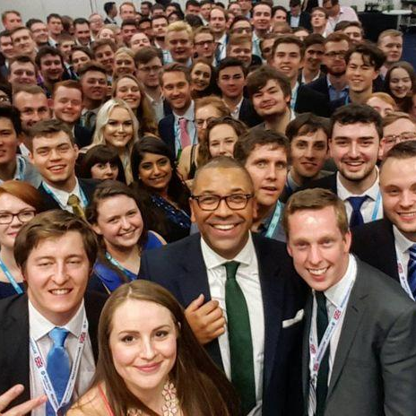

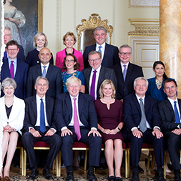
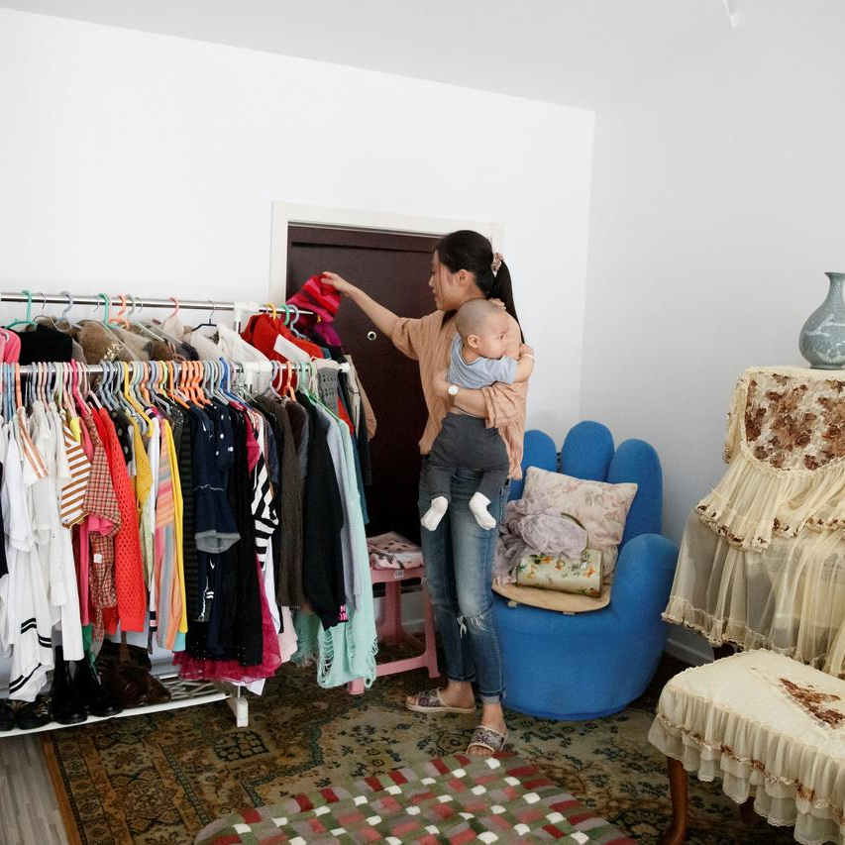





Step 1: customers segregated across ~20 micro clusters based on their profile and lifestyle
Low Reported Income
Mid Reported Income
High Reported Income
Key variables impacting AuM used for customer profiling^{1:}
LI 1|Young Strugglers
Low cash inflow; low txn size
LI 2|Young Emerging
Good cash inflow; Mid-monthly bills
LI 3|Young Conservatives
Stays in rich neighborhood; Low monthly bills & txn size
LI 4|Conservatives
High supermarket expenses;
Low PP area;
LI 5|Spenders Young Family
High cash outflow and CC bills,
High PP area
LI 6|Emerging Young Family
Married couples, Highest PP area;
Mid – high cash outflow
LI 7|Senior Savers
60+ yrs seniors; Huge cash inflow
MI 1|Young Stagnant
Low cash inflow; Low PP area
MI 2|Young Savers
Avg. cash inflow; low PP area; high supermarket expenses
MI 3|Young Conservative
High PP area; low bills & cash inflow
MI 4|Spenders Young Family
High PP area; High monthly
bills and cash outflow;
MI 5|Elite Location Family
Highest PP area; High monthly bills and txns. size;
MI 6|Conservative Family
50+ yrs w/ married family; High cash
inflow; Low restaurant expenses
MI 7|Rich Lifestyle
High monthly bills, high DB/CC trx
size; High credit card penetration
HI 1|Young Emerging Family
High purchasing power; High cash
outflow
HI 2|Rich Lifestyle
Highest PP area; High monthly bills & txn size; High cash outflow; high jewelry expenses
HI 3|Rich Conservative
High cash inflow; High DMI expenses
HI 4|Senior Savers
60+ yrs senior individuals; High Cash
inflow; Low monthly bills; high supermarket expenses
CASA Transaction Size
Monthly Cash Inflow
Credit card limit
Reported Income
Credit card bills
Age
Total monthly bills and subscriptions
Expenses across Hospital, Supermarket, Restaurants
Credit card penetration
Purchasing Power (geo analysis)

Slide 49
Micro Clusters Detailed characteristics (II/III) - Mid Reported Income
Data from 10 selected branches
Micro Cluster | Micro Cluster characteristics | Cluster Size (% of total cust.) | Max Target AuM (Mn IDR) | Age | Monthly Cash Inflow (k IDR) | Transaction Size (Mn IDR) | Monthly Bills (Mn IDR) | Supermarket Expenses (% of total expense)
MI 1|Young Stagnant | Mid income individuals; Low cash inflow compared to peers; stays in low-mid PP area
MI 2|Young Savers | Mid income individuals; Mid-High cash inflow compared to peers; stays in low PP area
MI 3|Young Conservative | Mid income young individuals; Residing in highest PP area; low monthly bills & transaction size
MI 4|Spenders Young Family | Mid income individuals; Mid-High PP area; mid income group; High monthly cash outflow ; High monthly bills
MI 5|Elite location Family | Mid income married individuals; Residing in highest PP area; High monthly bills and transaction size
MI 6|Conversative Family | Mid income married people; age group 50+; Mid-High monthly cash inflow ; Low restaurant expenses;
MI 7|Rich lifestyle | Age group 50+ yrs; High hospital expenses; High credit card penetration; High transaction (CR/DB) size and high monthly bills compared to peers

Slide 50
3. Coverage & front effectiveness: Lead management and prioritization approach

Slide 51






Context: From full RM Journey, focus will be on Leads Generation
Focus for today
Knowledge build
Leads generation
Client action planning
Introduction &
onboarding
Understand
Propose
Agree &
execute
Risk mgmt. & monitoring
Commu- nication & interaction
Review prep and client action planning
Review with client
Performance mgmt.
Compliance checking
Copyright © 2019 by Boston Consulting Group. All rights reserved.
Lead Generation
Lead Filtering and Due Diligence
Lead Assignment to RMs
Lead Prioritization and Management
Identify potential wealth customers using analytics and referral programs
Filtering out cold leads based on internal CLIENT and external public information
Assign identified leads to RMs
RM to prioritize provided leads, process to based on potential

Slide 52




Lead Generation: Customer archetypes with wealth potential to pursue
NTB
Customers
ETB Customers
Leaker
Customers with consistent AuM outflow from CLIENT
Wealth Elsew.
High wealth retail customers with low SoW at CLIENT
Recent
Customers with recent high AuM inflow due to COVID
SME/Com/Corp
SME, commercial, or corporate customers with no wealth products
Loyals
Longtime customers with high CASA but no wealth
Greenfield
High potential for wealth but banking with others
Customer Type
Copyright © 2019 by Boston Consulting Group. All rights reserved.
Analytics: Consistent outflow of AuM over past 3 years
Analytics: transfers to other bank account with same name, "look-alike analysis"
Branch referral
program
Analytics: Spike in AuM compared
to pre-COVID
Analytics: non- wealth customers
Branch referral program
Corporate
referral program
Analytics: customers with tenure >5 years and high AuM (majority in CASA)
Referral programs (i.e. member get member, CLIENT staff referral)
Purchase leads
Partnerships (i.e. e-commerce)
TBD
Strategy to identify/ attract
# of customers
TBD
TBD
TBD
TBD
TBD
High risk to attract due to potential cannibalization
Low priority – unlikely
immediate Affluent/HNW
Source: BCG analysis
1
2

Slide 53




Lead filtering: Multiple filters to ensure RM receives relevant leads
PRELIMINARY – DRAFT FOR DISCUSSION
From ETB database, data analytics to flag A and identify high wealth potential clients
based on set customer archetypes
B
Referral programs
A
ETB
customer database
Branch
Member get
Corporate
SME
Referral programs across different BUs (i.e., Corporate and SME), branch, and member get member to identify both NTB and ETB potential clients
member
B
C
Initial automated filtering
with ETB data
(If identified lead is ETB) set rules and C existing customer information to flag if
lead is valid to be acted upon
Copyright © 2019 by Boston Consulting Group. All rights reserved.
D
Back office due diligence
Back office to conduct due diligence via D press search of publicly available info on
potential lead
E
RM supervisor
“smell test”
RM supervisor to have final say on if lead is E valid to be acted upon, use qualitative
branch knowledge "smell test"
RM
Source: CLIENT Data, BCG Analysis
13

Slide 54










Lead Prioritization: RM to view prioritized list of leads and clients
from workbench
Example RM workbench: List of clients viewed by RM to be prioritized based on set rules suggesting which to contact first
Customer contact to be prioritized based on set order
Client requests contact (incl. time- sensitive referrals)
Notification on customer events¹
Alerts requiring immediate actions (incl. clients with retention risk)²
Notification of customer interest based on previous interaction
Periodic review³
Upsell/x-sell discussion based on new product release
RM judgment to build relationship⁴
Cust. Name | Alerts/ notifications | ETB/ NTB | Time since last contact | Wealth Potential | Likelihood of conversion | Illustrative Occupation | AuM (IDR)
Moh | Risk alert– immediate action | ETB | 8 mos. | Hi | Hi | Business Owner | …
Arif | Birthday | ETB | 6 mos. | Hi | Hi | Professional | …
Wahyu | Indicated interest 6 mos. ago | NTB | 4 mos. | Med | Hi | Business Owner | …
Cahya | None | ETB | 2 mos. | Med | Lo | Professional | …
… | … | … | … | … | … | … | …
Copyright © 2019 by Boston Consulting Group. All rights reserved.
1. .g. birthday, anniversary 2. e.g., market driven events, portfolio related threshold passed 3. Should adhere to CIO strategy of minimum no. of contacts per year, depending on Aff/HNW 4. i.e. AuM, product holding, occupation, etc.14 Source: BCG analysis

Slide 55
European Retail Bank

Slide 56
Segmentation Journey: Towards Hyper-personalization at a European Retail Bank
Our client
What BCG did
Results after first 6-months
A European bank with 3M retail customers who wanted to leverage a novel data-driven customer segmentation approach to develop personalized and omnichannel sales & service
Developed data driven segmentation (customer pathways) based on bank's internal data
Identified most likely strategic development paths for customers over their lifetime by looking at the breadth and depth of customer relationships
Created need-based behavioral segmentation
Created need-based segments based on trade-offs of customers' purchase criteria
Analyzed segments in the context of daily banking, mortgages, and investments
Created a predictive model from CRM data to identify segment for all bank's customers
Set up the first steps for hyper-personalization
Designed a target architecture to optimally combine in-house machine learning models & PEGA CDH system capabilities
Defined a roadmap for expanding Customer 360 DNA
Identified 3rd party channel acquisition opportunities in paid media and UX/CRO
Identified top-down 90M EUR p.a. value impact from hyper-personalization by 2025 when working at scale
Realized +80% higher conversions in pilot in assisted channels, resulting from higher quality of leads and simplified tools
Identified quick wins for 3rd party channels: Initial focus on 5 quick wins to seize a substantial part of the >30M Euro impact for 3rd party channel improvements
Context
The novel customer segmentation approach represents an important pillar of the ambitious overall personalization transformation of the retail business.
This project aimed to develop more granular, data-driven customer segmentation, while boosting data science, digital sales, & marketing capabilities and complementing the capabilities of the newly acquired customer relationship management tool PEGA Customer Decision Hub (CDH)

Slide 57

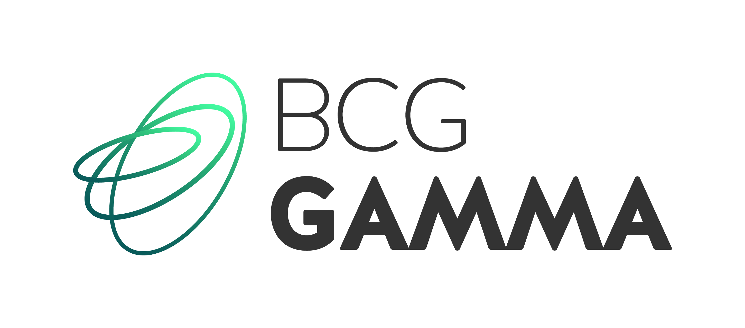
A step-by-step sophistication of customer segmentation
Depth of customer understanding in segmentation
?
Starting point: current customer value
value-based
segmentation
Leveraging data-driven customer pathways
Employing a need-based segmentation approach
Towards hyper-personalization
BCG support
A
B
C
Jan-Apr 2022
March-May 2022
May-June 2022

Slide 58
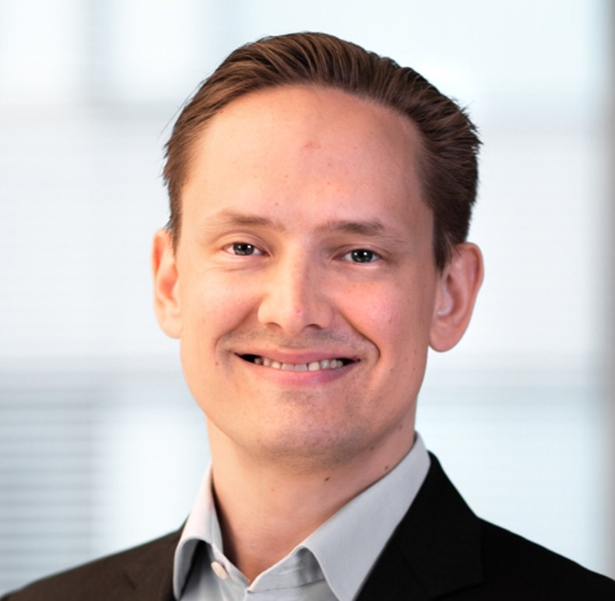

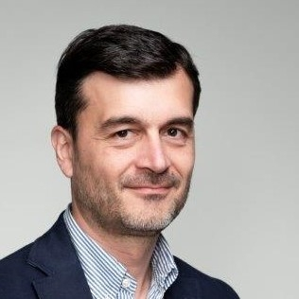
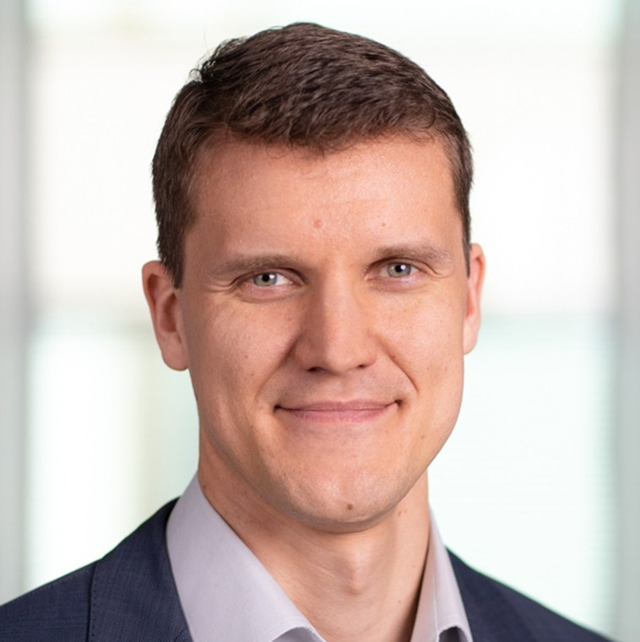

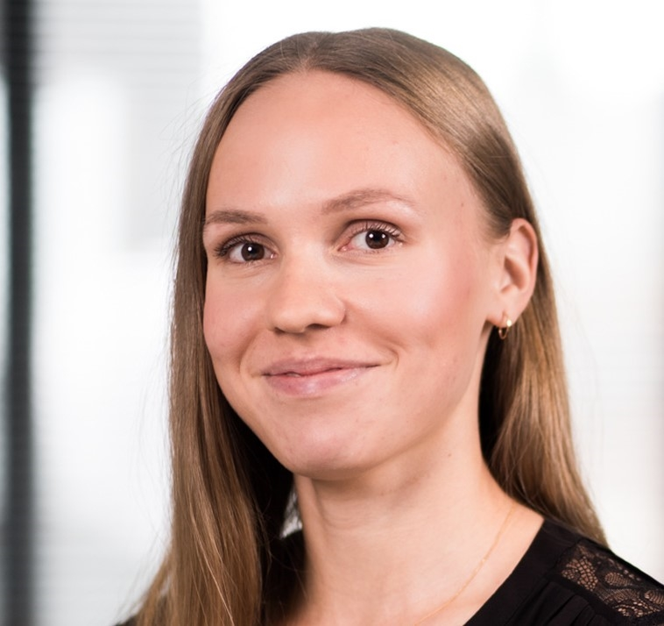
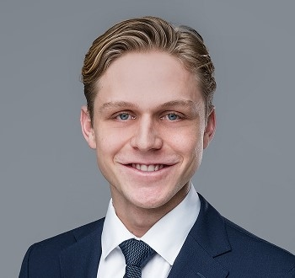

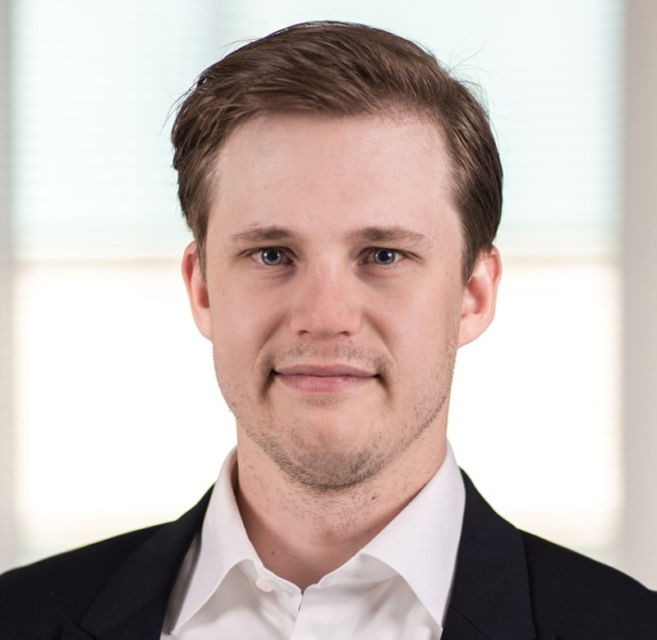

Case team contacts (1/2)
Case leadership
Roope Talasmaa
Managing Director and Partner
Helsinki
Michael Widowitz
Managing Director and Partner
Vienna
Javier Moiño
Managing Director and Partner
Madrid
Henri Kotiaho
Principal
Helsinki
Rafal Cegiela
Associate Director, Data Science
Warsaw
Customer pathways
Need-based segments
Lotta Nyberg
Consultant
Helsinki
Max Lueddemann
Gamma Senior Data Scientist
Berlin
Linda Hong
Gamma Data Scientist
Berlin
Lauri Hänninen
Associate
Helsinki
Tomas Andor
Associate Director, Customer Centricity
Hamburg

Slide 59
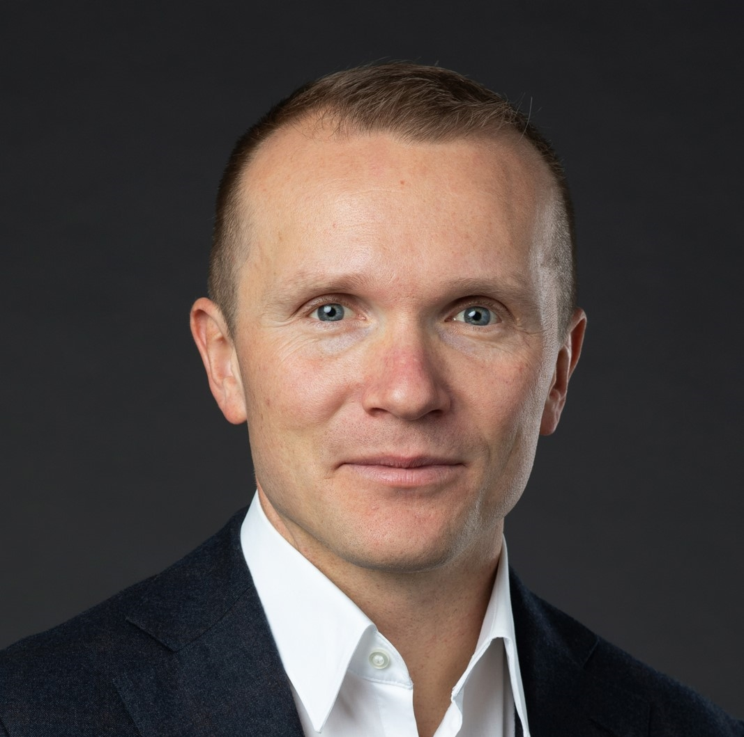
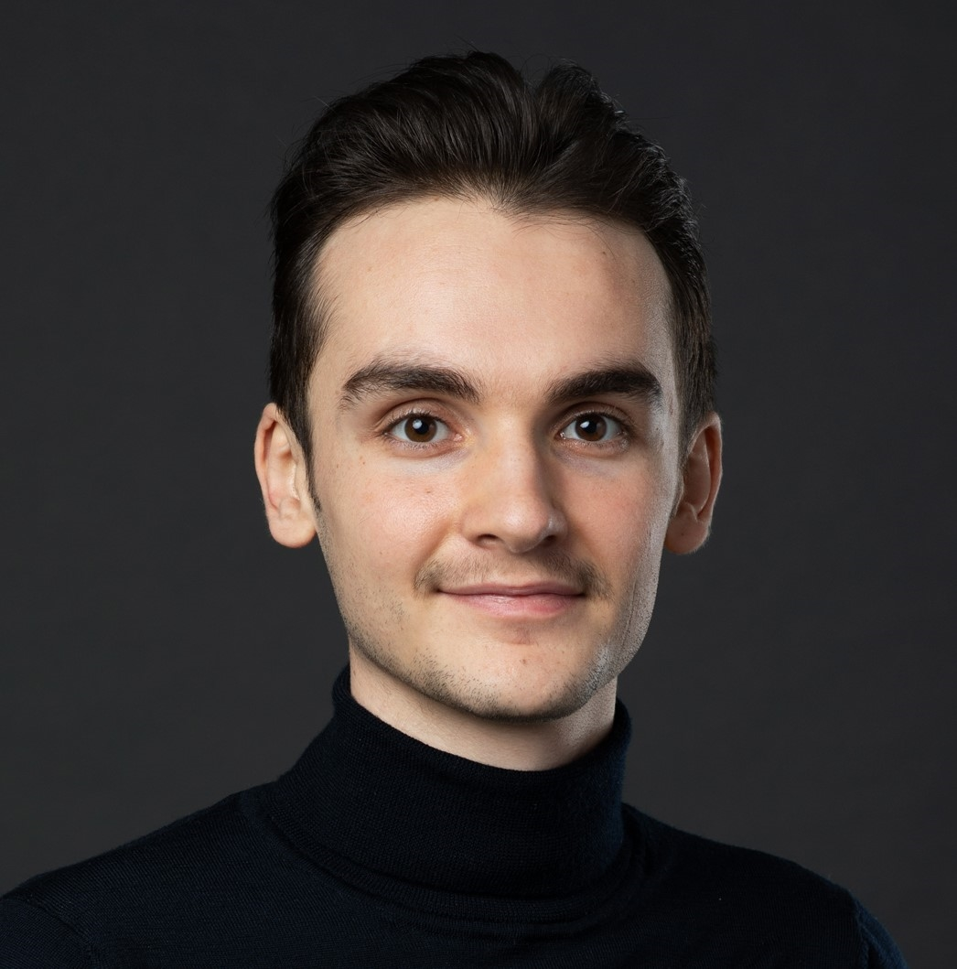
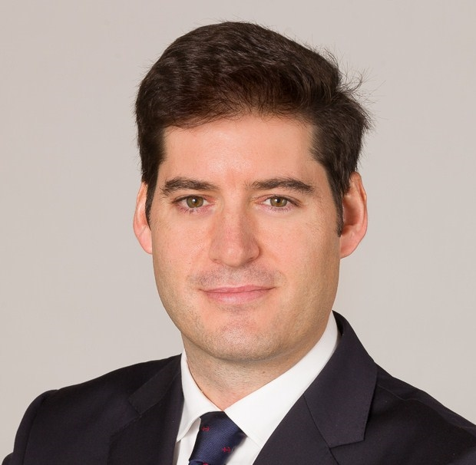



Case team contacts (2/2)
Hyper-personalization – Customer DNA and model architecture
Thomas Wiatowski
Gamma Senior Data Scientist
Zurich
Stanislas Gal
Gamma Data Scientist
Zurich
Hyper-personalization – digital acquisition in 3rd party channels
Alberto Poncela
Project leader
Madrid
Jose-Luis Casas
Associate Director, Personalization and Digital Marketing
Madrid
Zigor Lapera
Associate Director, Personalization and Digital Marketing
Madrid
Javier Uriarte
Consultant
Madrid

Slide 60
Our journey started with customer pathways
從customer pathway開始
Leveraging data-driven customer pathways
A
Across the entire customer base, we identified 12 strate-gically important customer pathways based on product coverage and how actively customers use bank services ...
... Based on data-driven analysis of customer cluster footprints and historical pathways.
The pathways allowed to draw new business & marketing relevant con-clusions, such as high activity being best predictor for becoming an investment customer

Slide 61
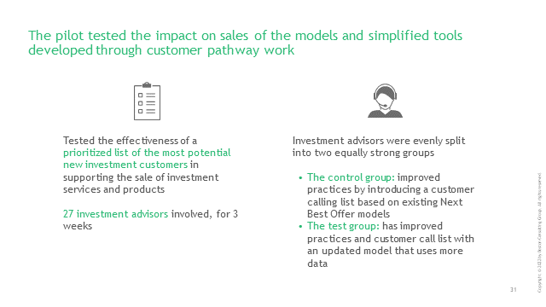
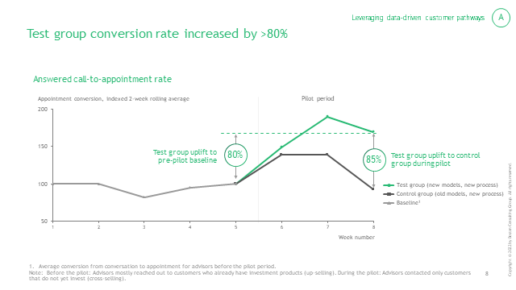
Customer pathways were value-proven through a next-best-offer (NBO) model pilot in assisted channels
Leveraging data-driven customer pathways
A
We implemented a novel next-best-offer propensity model for investment products, fueled with the insights derived from customer pathways...
... and A/B tested the model results with >30 advisors over a period of 3 weeks, calling customers leads.
The results showed strong foundations for further scaling with +80% uplift in the conversation to appointment conversion rate.

Slide 62
Test group conversion rate increased by >80%
Leveraging data-driven customer pathways
A
Answered call-to-appointment rate
Appointment conversion, indexed 2-week rolling average
Pilot period
Test group uplift to pre-pilot baseline
80%
85%
Test group uplift to control group during pilot
Test group (new models, new process)
Control group (old models, new process)
Baseline¹
Week number
Average conversion from conversation to appointment for advisors before the pilot period.
Note: Before the pilot: Advisors mostly reached out to customers who already have investment products (up-selling). During the pilot: Advisors contacted only customers that do not yet invest (cross-selling).

Slide 63
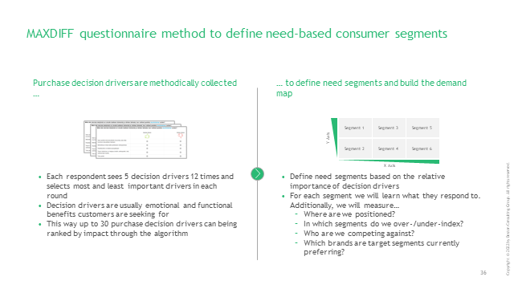
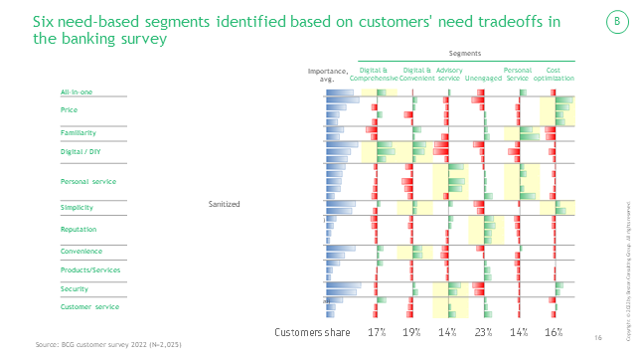
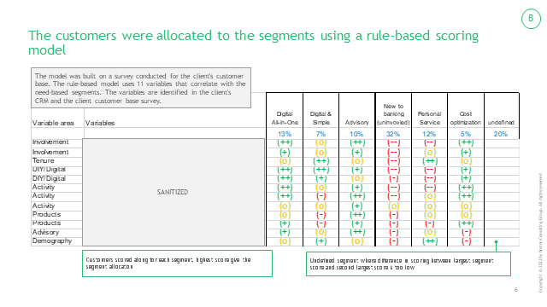
Data clustering allocated the client’s customer base into 6 need-based segments based on need trade-offs
Employing a need-based segmentation approach
B
Across client's market, we surveyed banking customers to learn about their purchase criteria and trade-offs they make in daily banking, mortgages, & investment contexts.
Through data clustering, we identified 6 need-based segments from that survey, and analyzed the segments’ growth & financial opportunities.
Refining the market-wide insights with additional bank-internal survey results enabled us to build a predictive model to allocate the entire customer base to need-segments in a data-driven manner.

Slide 64
Six need-based segments identified, each with different need emphases
Employing a need-based segmentation approach
B
Brand
Importance
Digital & Convenient
Unengaged
Personal service
A strong preference for digital and convenience - Customers looking for a simple and easy-to-use mobile solution from a domestic bank
Bank is just a function – Customers who do not emphasize any specific needs more than average. Usually new customers
Preference for personal service with a physical branch – Customers needing personal services, typically face-to-face
Digital & Comprehensive
Cost optimization
Advisory services
A strong need for digital services, having all activities in one bank, and wide choice of customer channels
Minimizing the costs – Customers prefer low costs over different needs more than other segments.
Preferring personal service with a skilled advisor -Customers want a competent advisor who helps secure wealth
Offering
Importance
Do it yourself
(DIY)
Personal Service
Source: BCG customer survey 2022 (N=2,025)

Slide 65
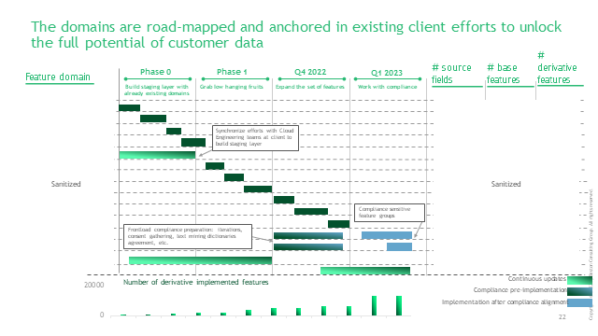
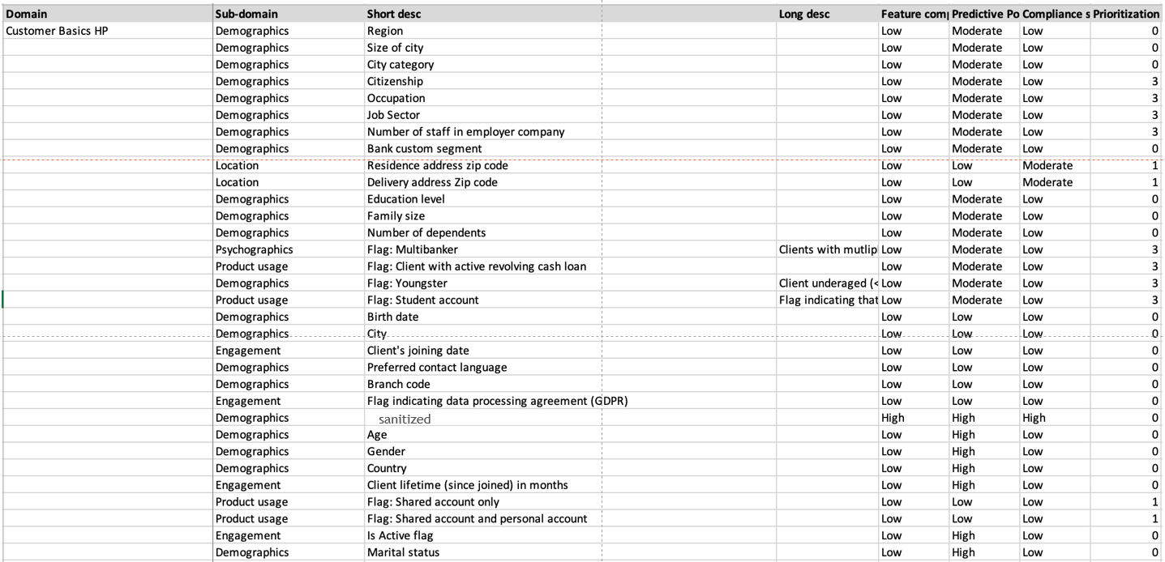
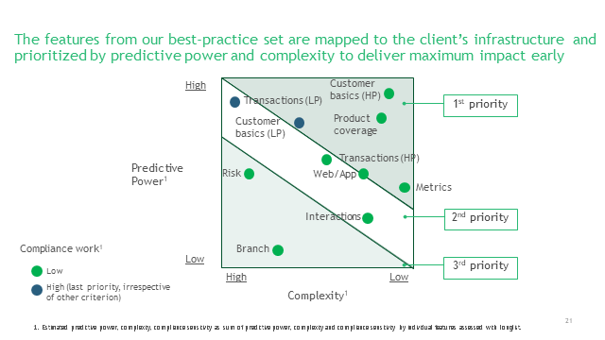
As next step, we complemented segmentations with a 360 Customer DNA view
Towards hyper-personalization
C
We leveraged BCG's industry knowledge & personalization case experience in form of our proven retail banking customer 360 DNA with >20.000 customer features.
The features were grouped by our client’s business domains and prioritized to maximize the impact.
A detailed roadmap, synchronized with existing data & platform plans, supports the ongoing implementation efforts.

Slide 66
近一步分析資産規模介于30-70萬客戶，其中有6,200位過去一年資産規模增加超過25萬，為潛在深化高潛力客群
CA 06.Jun.24: deep dive 2, 根據增長潜力及注册行網銀比例選出高潜客群6000多人，爲近一步積極滲透對象
1
資産規模30-70萬客戶分佈
(人，以'23年底資料為準)
高潛力客戶資訊
27,583
平均單客AUM
478,770元
高潛力客群
設定代扣繳比例
21%
過去一年存款淨增長>25萬元，且介於18-64歲
持有信卡比例
25%
仍有近一步滲透、跨售空間
持有財管商品比例
2%
其他
註冊行網銀比例
以行網銀作爲進一步經營管道
92%

Slide 67
針對高潜力客群，應先推動其綁定代扣繳、信卡增加接觸頻率，後推動理財商品拉升AUM貢獻
2
CA 06.Jun.24: TBD
CA 06.Jun.24: TBD
發放信卡
跨售理財商品
綁定代扣繳
目標
提升接觸頻率，確保客戶有頻繁接觸點
蒐集消費資訊，進而培養未來差異化行銷
跨售理財商品，培養成未來財管客戶
有無信用卡單客AUM比較
(元，2023年AUM)
有無綁定代扣繳單客AUM比較
(元，2023年AUM)
有無財管商品單客AUM比較
(元，2023年AUM)
+3%
+2%
+11%
AUM
比較
未綁定
綁定代扣繳
無信卡
持有信卡
無財管商品
有財管商品
人數
5,509
5,728
6,989
信卡是不是好的approach?
資料來源：凱基銀行；BCG分析

Slide 68
Banking universe scanned for potential hook offerings; products revolve around 4 major domains
A1
Dormant base activation
A3
Tactical customer acquisition
Client digital retail strategy
Financing Domain
Saving Domain
Daily Banking Domain
Investment Domain
Cards
Prepaid
Debit
Credit
Free
Regular
Miles
Affluent
Professions
Fans
Ages
Themes
Co-branded
Instant
Credits
General purpose loan (GPL¹)
GPL with cash collateral
Regular
Restructuring
Consumer finance
Auto
Mortgage
Overdraft
Regular
With installments
Secure rent
Credit line
SKY limit
Demand deposit
Regular
interest bearing
Time deposit
Regular
Overnight
FX rate protected
multi currency
Savings account
Regular
Housing
Marriage
Precious metals deposit account
Gold
Silver
Interest bearing
Payments
Utility
Credit card
Tax/social security/ticket
Highway toll/city cards
Crypto platforms
Bet/lottery payments
Donations
Mobile phone registration fee
Prepaid card top-up
School payments
Services
Salary/pension customer
Profession packages (doctor, pilot)
Secured exchange
FX (Foreign exchange)
Funds
Treasury bonds and bills
Stock market
Eurobond
Repo
Derivatives
Robo advisor
Retirement
Insurance
House/Car
Health/Life
Credit
Education
Digital Protection
Main product lines (and sub products)
Transfers
Domestic
Intrabank/EFT/FAST
Easy transfer
Send to ATM
Regular transfer order
International
SWIFT
Western Union
Ripple
CHINEX
General purpose loan
Source: Company websites

Slide 69











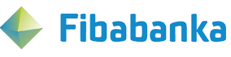

對標行業做法，目前各大銀行多針對XXX給予優惠以深耕潛力客戶
CA 06.Jun.24: 對標同業針對M客給予的hook product
A1
Dormant base activation
A3
Tactical customer acquisition
Client digital retail strategy
2
Financing Domain
Saving Domain
Daily Banking Domain
Investment Domain
Overnight account
"Rich interest rates for everyone"
Commission free banking
"No branch no fee"
3 months commission free brokerage
"Stock version of investment"
Low interest GPL¹
"For those who is not satisfied with 9"
Low interest GPL¹
"Digital Onboarding offer"
Hook product
Value proposition
Lifestyle services (transportation, food discounts, Fast-track, international withdrawals)
Value Proposition:
"my bank"
High yield bond
"Ever asked for bond"
New technologies foreign stocks fund
"Digital Onboarding offer"
Interest-free commission-free cash advance with installment
"Digital Onboarding offer"
Easy, simple, digital banking
Value Proposition:
"for everyone's interest"
Constant welcome rate
"Vov and earn with vov"
1. General Purpose Loan

Slide 70
For Client, potential hook options identified under financing, deposit and investment domains
總結就凱基而言應該做XXX
A1
Dormant base activation
A3
Tactical customer acquisition
Client digital retail strategy
2
Financing Domain
Saving Domain
Daily Banking Domain
Investment Domain
Cards
Prepaid
Debit
Credit
Free
Regular
Miles
Affluent
Professions
Fans
Ages
Themes
Co-branded
Instant
Credits
General purpose loan (GPL)
GPL with cash collateral
Regular
Restructuring
Consumer finance
Auto
Mortgage
Overdraft
Regular
With installments
Secure rent
Credit line
SKY limit
Demand deposit
Regular
interest bearing
Time deposit
Regular
Overnight
FX rate protected (KKM)
multi currency
Savings account
Regular
Housing
Marriage
Precious metals deposit account
Gold
Silver
Interest bearing
Payments
Utility
Credit card
Tax/social security/ticket
Highway toll/city cards
Crypto platforms
Bet/lottery payments
Donations
IMEI registration fee
Prepaid card top-up
School payments
Targeted services
Pension customer
Profession packages (doctor, pilot)
Secured exchange
FX
Funds
Treasury bonds and bills
Stock market
Eurobond
Repo
Derivatives
Robo advisor
Retirement
Insurance
House/Car
Health/Life
Credit
Education
Digital Protection
Daily banking element
Daily banking hygiene transactions
Limited differentiation potential
Potential hook, others require development of investment services
Potential hook
Main product lines (and sub products)
Potential hook, requires development of credit risk engine
Potential hook in re-activation, others require development of credit risk engine
TR low saving, not considered hook
No significant demand (?)
Transfers
Domestic
Intrabank/EFT/FAST
Easy transfer (KOLAS)
Send to ATM
Regular transfer order
International
SWIFT
Western Union
Ripple
CHINEX
Daily banking hygiene transactions

Slide 71










Financing Domain
Saving Domain
Daily Banking Domain
Investment Domain
房貸：
手續費0元且前三期優惠年利率 0.1%
長期：高活儲存款
5萬內 1%
5 ~ 30 萬 1.5%
30萬以上 1%
金融卡消費優惠：數位戶金融卡消費國內外一般消費1%、國外實體商店消費最高2.5%
手續費與投資鼓勵優惠：
單筆或定期定額基金申購費0元
投資帳戶資産規模達1萬以上送200點（≈$200）
投資戶案資産規模分級抽獎，最大獎100,000點（≈$100,000）
金融卡消費優惠（搭配行動支付）：金融卡綁定Line Pay在不同場景與時間享有最多6%回饋
信貸：
首年固定利率0.01%、手續費最低0元、最高可貸金額800萬
短期：新台幣10萬元(含)以內 3.2%年利率（兩個月）
（每月計息且1元起息）
信管費優惠：首次參與富邦奈米投享有6個月免信管費
外幣：上限2,888美元的一個月活存年利率10.88％
無條件優惠：每月線上跨轉 66 次、ATM 跨提 6 次、ATM 跨存 1 次免費
股票質押貸款：
利率 2.95%起且管理與手續費5,000～20,000 元
交割戶存款優惠：
交割戶為大戶等級新台幣30萬元內仍享活儲優利 1.5%
視條件給優惠：按造客戶 AUM 劃分等級享不同權益，存款100萬以上享跨轉、跨提、日本提款每月20次免費

Slide 72
Onboarding & activation: Key lessons learnt from expert interviews (I/II)
CA 06.Jun.24: 行業案例看到之dos and donts
 | Dont's | Do's | Quotes
Promo | Plain cash incentives – encouraging mostly young customers and promotion seekers willing to change banks very often Very complicated promos (e.g. sophisticated gamification) | Promotions enhancing loyalty - giving access to VIP offers or better options for new products (according to principles: the more you use the more you get) Simple promotions targeted to segments needs (e.g. cash for students, next level service / offers for mass, etc.) | We do not want to invest into not loyal customers. Thus, we do not believe in cash promos because this a great encouragement for promo seekers who are going from bank to bank. Head of Onboarding and Mobile Services at Aion Bank
Comm. strategy | Standardized communication Communication not based on benefits | Personalized communication Emphasizing principle: the longer you stay with us, the more you get (e.g. through hidden promotional offers, better / priority service) Benefits based communication (e.g. highlighting best-in-class VASes) | In first days, we do not have much information about our new customers. But we do have something - even age. So, we always tray to tailor our communication strategy and messaging to customers. Even if its only a simple - age segmentation. It is much better than standardized approach Head of Onboarding and Mobile Services at Aion Bank
Comm. tools | Push messages used for x-sell Push messages used standalone without boosters (like e-mail or inside app message) for more complex info Long and wordy content | App Push combined with multistep approach: push followed by inside app message (extended info) and e-mail (with full info and documents) App Pushes used to communicate new app features, important information (not x-sell) Communication with usage of video and animations | We never send standalone e-mail. If 40% of customers open an email, it's a success. On the other hand, e-mail is a great tool to strengthen the most effective communication tool - the push in app. In addition, push + e-mail allows you to track whether the client opened the message (e.g. whether he opened an attached video). Thanks to this knowledge, we can be more aggressive in further communication, e.g. we can call him knowing that he is interested in our product Roll-out Manager to Digital Channels at ING Belgium

Slide 73
Onboarding & activation: Key lessons learnt from expert interviews (II/II)
 | Dont's | Do's | Quotes
App design | Very complicated apps with not UX solutions tasted with customers Important info hidden in the app | Best-in-class UX design carefully tested with customers The most important info visible on the online/mobile landing page Easily to find check list of customer actions (but not x-sell info) | Nowadays, customers are used to use Facebook, Netflix and other tech players solutions. Those guys are masters in UX design. For us, it was the most important goal to implement something very similar from UX standpoint. Importance of UX is often underestimated by other big banks Head of Onboarding and Mobile Services at Aion Bank
Onboarding to online channels | RMs and CC advisors not involved in onboarding to online channels (e.g. not properly trained and with limited incentives) Online channels functionalities explained in leaflets and flyers | Branch and CC center assistance (all staff carefully trained about the digital channels and its functionalities) Onboarding through learning bites and UX friendly tools (e.g. videos, contextual help) | In branches we introduced ‘digi coaches’ - bank employees that help our customers with the conversion to use mobile. To do this we had an Apple like ‘genius bar’ with tablets and phones were our digi-coaches explained how it works and helped customers to download and start using. Also, our advisors had clear target, e.g. at first downloads completed with an on the spot mobile money transfer CEO at ING Netherlands
Ongoing customer pathways analysis | Customer processes not tracked Unclear goals not internally communicated | Customer processes carefully tracked and adjusted on the spot (e.g. tracking on each stage customer dropped out from the process or how he reacted to new campaign) | Measure everything and make it available for your squads. Measure in and outflow, measure conversion funnels and drop outs, measure most frequent used processes, analyze search results, measure and target the distinctive elements in the digital formula CEO at ING Netherlands

Slide 74
Personalization in FI

Slide 75
Why data driven marketing is relevant in FI & Banking
CA 12.Jun.24: what can personalization achieve
1
Customers more willing to share data in exchange for value, breaking the monopoly advantage traditional banks had on customer financial data
Players are augmenting branch networks with personalization capability to streamline the omnichannel experience and unlock the costly assets' full potential
Customizable product offerings increasing in popularity; but 'build your own bank' trend requires new approach
Younger demographic prefers to interact with their banks digitally, with mobile delivery options and intuitive service interactions
COVID-19 has rapidly accelerated the above trends, with a particularly rapid shift to digital sales & service

Slide 76
We’ve categorized banking use cases by types of outcomes
Backup
Precision media
1:1 owned channel experiences
Loyalty & advocacy
Precision targeted paid media, improving spend efficiency & effectiveness while growing share of digital
Hyper-personalized offers & orchestrating omnichannel customer journeys, digitally & in branch networks
Tactics to encourage product usage, retain customers and increase customer lifetime value
Mix optimization
Frequency management
Improved targeting (precision geo-targeting)
Triggered engagement
Next best action/offer
Cross-sell recommendations (PDP, email, app)
Gamification/multi-step
Expand contactable customer base (e-mail acquisition, app download)
Bionic personalization
Triggered engagement
Personalized partnerships (e.g., cards/merchant funded offers)
Personalized product renewal/extension
Churn prevention
Re-activation/win-back
Personalized incentives
Surprise and delight
New customer onboarding
Referral programs
Personalized, shareable content
1.PDP = Product Detail Page

Slide 77
To accelerate value, we prioritize use cases by potential value and ease of implementation
Backup
Illustrative
Precision media
Mix optimization
Frequency management
Improved targeting (precision geo-targeting)
Triggered engagement
Gamification/
multi-step
Cross-sell
recommendation
Next best offer/action
Frequency
management
Mix optimization
1:1 owned channel experiences
High
Next best action/offer
Cross-sell recommendations (PDP, email, app)
Gamification/multi-step
Expand contactable customer base (e-mail acquisition, app download)
Bionic personalization
Triggered engagement
Personalized partnerships (e.g., cards/merchant funded offers)
Personalized product renewal/extension
Expand contactable customer base
Churn prevention
Potential value
Personalized incentives
Re-activation/
Win-back
Improved targeting
Low
Loyalty & advocacy
Churn prevention
Re-activation/win-back
Personalized incentives
Surprise and delight
New customer onboarding
Referral programs
Personalized, shareable content
Low
High
Ease of Implementation

Slide 78

CA 12.Jun.24: reference for "what personalization means"
Precision media
Leverage social media targeting and integrations to improve conversion
Jane's customer experience
Illustrative details
Directed to bank landing page via link on social media platform (e.g., Facebook)
Jane clicked on an ad for a high yield savings account targeted at women in their 30's in New Jersey
Additional data from Facebook cookie
Provided with option to answer a few simple questions via AI chat-bot
Chat-bot asks Jane about her financial goals and why she wants to open an account, some basic demographic info
Response: save up for retirement, increase return on funds
Also has option to provide additional access to her social graph
By correlating Jane's network with internal customer data, bank is able to create a 'recommended for you' action based on her network
Facebook ad only
Ad + chat-bot
Ad + chat-bot + social
Receives one or more Personalized action based on data
Savings account w/ tailored bonus, rate
401K advice
Tailored CD
ETF investment
401K suggestion
Accepts proposed action
Jane selects ETF investment suggestion
Also expresses interest in the 401K suggestion – presented with details about 401K vs. IRA and relevant options
Experiences frictionless onboarding with pre-filled data
Onboarding pages pre-filled based on data provided to chat-bot, Facebook profile after asking Jane's permission to do so
Source: BCG

Slide 79
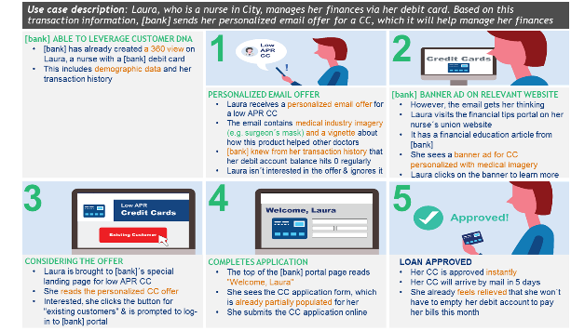
Personalized customer journey through precision media and 1:1 owned channels
Precision media
Use micro-segmentation to optimize audience selection for campaigns
Precision media - establish contact rules to prevent customer over-reach; follow customer lead across media through retargeting
1:1 owned channel - campaign specific landing pages with follow up offers for rejected applications online

Slide 80
Prioritized pockets of capabilities for the Client
CA 12.Jun.24: reference for capabilities needed
Diagnostic: Capability assessment
1
Based on diagnostic we prioritized and highlighted the ones they already had, ones that needed enhancement and priority ones to build
Data layer
Analytical layer
Orchestration layer
Interaction layer
Measure. & feedback
Digital channels (e-mail, SMS, Viber)
Digital platforms (Client apps, website)
Human channels (Frontliners)
Transaction, basic customer data captured
Rule-based systems and basic segmentation models
Ability to obtain frequency of (digital) comms to customer
Email/SMS/Viber used for mass campaigns
Ability to use push/in app notifications for broad comms
Prioritized leads generated by campaigns
Track recurring topline (e.g., billings, acqui.)
Engagement data across online, offline channels
Diverse prioritization methods used–incl. ad-hoc propensity modeling
Central orchestration unit to coordinate all campaign comms (digital & human)
Segment-based targeting for campaigns
Targeted offers via push/in app–1:1 or specific segments
Prioritized weekly list by frontliners across products (campaign-agnostic)
Control group and A/B testing for campaigns
Other internal data centralized (e.g., PQ)
Predictive models using contextual features and engagement data
Central orchestration unit to coordinate all bank communications
Contextual info used to personalize comms variants by microseg.
Advertising/marketing within app/website (e.g., banner, inset)
Contextual info (the why, how) provided along with leads list
Experimentation setup with clear hypotheses and KPIs used
External data included (e.g., credit bureau)
Sophisticated ML models with closed feedback loop industrialized
Selection of channels by customer based on inferred preference
Dynamic content creation (comms, art, etc.) and 1:1 delivery
Ad displayed in app/website customized for each customer
Basic feedback loop–e.g., short questionnaire
Feedback loop from digital and human channels
Capabilities needed for increasingly advanced personalization
Real-time data capability
Transition from organic propensity models to response models
Consistent messaging, trigger-based comms coordinated w. regular
Optimal mix of care, usage, sales initiatives depending on life-stage
Tracking clickstream data/engagement as part of feedback loop
Single easy-to-use dashboard with C360 view of relevant customer info
Real time monitoring of campaign performance
Dynamic and seamless creation of new features
Various uplift models in production for real time lead generation
One convo across digital, human channels via real-time feedback loop
Dashboard w. forward-looking elements
Real-time offer, comms enhancement based on feedback loop
Intelligent propensity, personalization, value-optimizer (NBA) models
Advanced NLP-based feedback loop
Real-time offer generation part of personalization model
People and operating model (org structure, process, WoW, skills, KPIs)
Enablers
Technology and analytics

Slide 81
Logical architecture: How best-in-class players enable this “under the hood” the hood”
Logical architecture
3
Data layer
Analytical layer
Orchestration layer
Interaction layer
Single integrated data hub with real-time updates from internal and external resources
ML algorithms and analytics engine prioritizing value offers and optimizing over time
NBA/NBO based orchestration across all channels
Personalised and seamless omni-channel delivery and interaction with the client
Data governance: data is a shared asset, including harmonized definitions, tools and processes, establishing single source of truth
Internal sources
Proper integration between core system (deals and transactional data)
Data from campaigns and organic client activity in channels (including human channels–KPIs and trainings on updating data)
Client provided docs
PQ offers base
Communication policy
2
Feedback loop
Dashboards and reporting
Analytical ML engine (“single brain”)
NBA/NBO based
Orchestration across channels based on predictions of analytical engine with chosen product and marketing scenario
4
Call Center
Human channels
Repetitions check
Conflicts check
Communication policy check
Regulations check
Single Data hub
ML prioritization models (Ptb, VBP, LTV, CLI, Churn, Hidden Affluent, etc.)
Single mechanism for all use cases
Choice of product, pricing, channel, tone, message and creative driven by a mix and machine learning to optimize between competing alternatives
3
Relationship Managers
7
Web banners and landings
1
Non-human channels
Single Data hub
In-app and push notifications
External sources
Governmental platforms
Credit bureaus
Social media, search engines
Testing and experiments
SMS
5
8
Emails
Inputs on product and pricing catalogue
Action library
Real-time triggers
Marketing and communication scenarios (including style, channel, visuals, etc.)
Measurements of process workflow and campaigns performance
6

Slide 82
Best-in-class players enable personalization through cross-functional agile squads, along with a centralized prioritization & orchestration layer
TM 21.Jun.24:
Future operating model
4
Highly Decentralized
Extent of decentralization based on level of maturity
Highly Centralized
Recommended starting model
BU1
BU2
BU3
BU1
BU2
BU3
Campaign commissioning
BU1
BU2
BU3
BUs provide campaign needs
Campaign prioritization
Governance forum
CRM forum
Forums to assign limited resources (incl. business)
Campaign strategy design
BU1
BU2
BU3
CRM Squads
Squads
Centralized team designs & builds offers with BU input
Creative design
CLM Team
Centralized Offer Factory
Build teams
Squads
Campaign orchestration
Central clearinghouse
Bionic orch. function
Last mile prioritization
Orchestration unit to prioritize campaigns sent to each customer
Tracking and measurement
Business analytics
Squads
Squads
System maintenance
Configuration/ maintenance team
Configuration/ maintenance team
Technology team
BUs in charge of campaign strategy to meet objectives
Requires high degree of maturity dispersed across BUs (e.g., designing propensity models within each BU team)
Allows specialization in products and services (e.g., credit vs insurance)
Allows pooling of capabilities and consistency
Simpler management of campaign portfolio (e.g., interactions between campaign A & B)
Easier cross-pollination of learnings for similar campaigns
Allows easier reorientation to shifting priorities
Key considerations
Source: BCG experience, Client internal interviews

Slide 83
Enabled by cross-functional squads to run experiments / design campaigns and variants, orchestrated and executed centrally
TM 21.Jun.24:
Future operating model
4
Cross-functional squad to develop campaign strategy, design, variants/experiments for use case
Orchestration Unit (rules-based, later automated) to assign most relevant campaign to customers
Squad Lead (CLM)
Data Scientist
Product/Segment commissions new campaigns
Product Representative
Business Analyst
Standard Metrics
Segment 1
Segment 2
CLV
$$ XXX
$$ XX, -----
Conversion
Conversion Rate
Overall Lift
XX
ZZ
BB
YY
AA
CC
Segment
1
Data Engineer
Segment PIC
CLV
$$ XXX
$$ XX, Visa Signature
Segment
3
Prioritization Committee (Segments (chair), Product, CLM) to evaluate campaign pitches VC-style, and assign squad resources
Dedicated
Go-to-Market PIC
Marketing Comms PIC
Shared
Jeremy
CLV
$$ XX
$$ XX, -----
Segment
3
Different campaign variants created across product, offer, comms, channels, etc. to be tested; target customers identified based on need-state by DS
Business Analyst
CLV
$$ XX
$$ XX, Visa Signature
Deep dive on segment 1 (Age)
Conver-sion
Conver-sion Rate
Segment
1
18-24
25-34
35-44
XX
ZZ
ZZ
Y
Y
A
CHANNEL AND TIMING
CLM to translate business problem to customer needs
Evergreen campaigns to be automated in the future by centralized capability teams
Feedback loop to squad and orchestration

Slide 84
Six key pillars for a successful personalization program
1
Objectives and Business impact
Targeted business outcomes
Customer engagement metrics
Channel metrics
Acquisition Cost
2
3A
3B
Offer factory
Tech stack
Analytics engine
1000+ offers across retail & business banking
Data Layer– Data domain
Data Layer–cDNA
ML based prioritization engine
Multi Arm bandit experimentation engine
Guardrails engine
New way of offer creation
Marketing Ops. Layer architecture
Interaction Layer–Channels
Fair share offer allocation engine
Offer qualification rules engine
Realtime Trigger engine
4
5
6
Organization structure
Operating rhythm
Land and sustain
Build organization
Run organization
Ways of working for Build and Run
5X marketing team productivity
Building confidence in stakeholders
Accountability for stakeholders
Campaign execution process and tools
Governance, review and meeting rhythm
Change management

Slide 85
Hyper-personalisation for retail clients requires building digital capability along the personalisation stack
Hyper-personalisation from the clients perspective
Hyper-personalisation from the banks perspective
Have a 360 view of the customer DNA leveraging both internal & external data sources with real-time data processing
I get a curated, concierge experience
Several analytics use cases in production that are adopted across the business with feedback loops and high frequency refreshes in place
This company really knows me ...
My interests and preferences
My current context
My journey with this brand
Leverage a robust set of curricula based on the specific context and customer DNA
I trust them with my information and they respect my boundaries
Fully integrated marketing tech stack across all channels, multi-channel AI-driven orchestration
Mature measurements & experimentation by running A/B several tests daily to understand customer response to marketing actions & ROI of every action is understood
Messages are seamless across channels
I can communicate and they listen
Have an operating model with fully agile teams, with analytics forming an integral part of BU roadmaps

Slide 86
Hyper-personalization digital capabilities for retail developed along 3 stages
Start small - set ambitions for personalization, start with a small set of use cases to build capability and unlock immediate value
Priority use cases identified, and allocated into roll-out and scale horizons and phases
Cross-functional, Agile pods to support delivery of analytics use cases, customer journeys & products has been developed & integration of analytics into current WoW embedded into product team roadmaps
Internal client data is consolidated into a single-source of truth, to allow for effective scale
Key gaps in technology platforms that could inhibit scale have been identified (e.g. data platforms are not refresh frequently / data is not clean, lack of integration between traditional & digital channels etc.)
MVPs for cross-sell and analytics use cases developed & piloted, with required data and digital platforms developed
Accelerate development – improve existing foundations to ensure scale and accelerated development of personalization capabilities, and build out more personalization use cases
Scale cross-sell and analytics use cases across entire customer bases with all products integrated and leveraging use cases
MVPs for 1 -2 additional use cases developed in parallel or after scaling, depending on resource and capability
Technology platforms improved through phased migration from legacy systems to more advanced systems, with remediations and migrations prioritised based on next set of use-cases to be developed
Channel orchestration capability is automated, leveraging AI to identify key channels for customer engagement and messaging
Dedicated data and analytics team for personalisation engine maintenance and optimisation set-up
Data platforms and data governance of business enhanced to allow for effective scale of use cases (e.g. migration to data lakes, reviewed data structures and improve data quality management tools)
Achieve scale – fully personalised service for retail clients achieved
Accelerated delivery of use cases
Personalisation engines integrated into existing WoW across BU
Fully integrated marketing cloud, ensuring an omni-channel engagement model with customers
Established feedback loops that influence design across analytics, products & channels
Leveraging use cases to drive micro-market insights for enhancing targeted acquisition strategies

Slide 87
Building of capabilities through development of MVPs (I/II)
TM 21.Jun.24:
Capability
What good looks like
Start small - MVP development
Customer DNA
Leveraging both internal and external data for full 360 view of customer
Real time data processing and use of cloud resources for easy scalability and cost efficiency
Build the first version of Customer DNA by using customer, account, transactions, interactions and risk profile data (both attrition risk and credit risk
Analytics
Multiple use cases in production
Fast and scalable response models, leveraging entire available data
Build new cross-sell & churn models by using the first version of the Customer DNA
Use models to activate customer curricula and gather feedback
Actions library
Real time arbitration engines to identify key actions
Complex suppression and co-existence business rules
Hundreds of A/B tests running daily to assess most effective actions
Selection and prioritization of ~10 curricula (5 for cross-sell, 5 for Retention) based on a value / feasibility framework
End-to-end build-out of elements of prioritized curricula (triggers, tactics / offers, creatives)
Logic to allocate curricula via advanced analytics
Business logic for offer assignment to parameterize and code
MarTech Stack and delivery
Multi-channel AI-driven orchestration
All channels (assisted and digital) active
Fully integrated MarTech ecosystem
End-to-end activation of two channels (e.g. e-mail and online banking portal)
Automation where possible with manual band-aids where needed
Building momentum and internal knowledge of CustomerOne tool suite
Experimentation/measurement
ROI of every action measured and understood
Value realization spread across the entire company, cost and revenue side
Business self-service
Use case level and program level ROI – manual reporting
Design of limited number of experiments and manual tracking
Use cases initially piloted with ~10% of customer bases, then rolled out to entire base in scope for prioritised curricula
Operating model/ WoW
Analytics on every BU roadmap
Fully Agile analytics and sales teams
Personalization customer centric operating model fully functional
Set up one cross-functional pod for next best solution and retention
Drive change management and new ways of working
Drive enablement (coaching, education etc.)
Analytics use cases leveraged in 1-2 products, where high value can be unlocked (e.g., deposits & lending)
1. Salesforce
Source: BCG DAI analysis, RBB sales architecture program
Best-in-class personalisation capability
Limited existing personalisation capability

Slide 88
Building of capabilities through development of MVPs (I/II)
Capability
Accelerate – scale MVP
Accelerate – build next set of use cases
Customer DNA
Use all core internal structured data (incl. response data, clickstream data, call center) for holistic Customer DNA
Enhance customer DNA "richness" through the use of structured & unstructured external data
Enhance data architecture to drive real-time refreshes
Analytics
Cross-sell and churn models and supporting predictive and prescriptive models fully adopted and running daily; feedback loop established
Build next set of use case models (e.g. collections & pricing), leveraging enhanced Customer DNA
Use models to activate customer curricula and gather feedback
Actions library
Develop additional curricula (10+) for with permutations driven by use cases, target audiences, products, preferences
Scale library of content for respective curricula and activations shown to client
Expand existing curricula, to include relevant actions for additional use cases
End-to-end build-out of elements of additional curricula (triggers, tactics/offers, creatives)
Review/enhance advanced analytics models for allocating curricula
MarTech Stack and delivery
Orchestration expanded to include additional channels (e.g. voice, in-app)
Fully automate orchestration, addressing manual band-aids
Expand orchestration to include additional channels (e.g. social media), leveraging MVP for end-to-end activation
Experimentation/measurement
Automate use-case & program level reporting
Automate tracking of experiments and develop additional experiments
Build in use case and program reporting into automated reporting system
Develop additional experiments, running 50+ A/B tests daily
Operating model/ WoW
Continue to drive enablement & change management
Upskill product lines, enabling strategic planning / integration of analytics in product strategeis
Scale personalisation use cases across all relevant products
Set-up an additional cross-functional pod for delivery and scale of use case
Drive enablement through leveraging learnings from cross-sell & churn agile pods
Develop customer centric horizontal based on behavioral/customer segmentation with a shadow P&L focused on customer segments
Source: BCG DAI analysis, RBB sales architecture program
Best-in-class personalisation capability
Limited existing personalisation capability

Slide 89
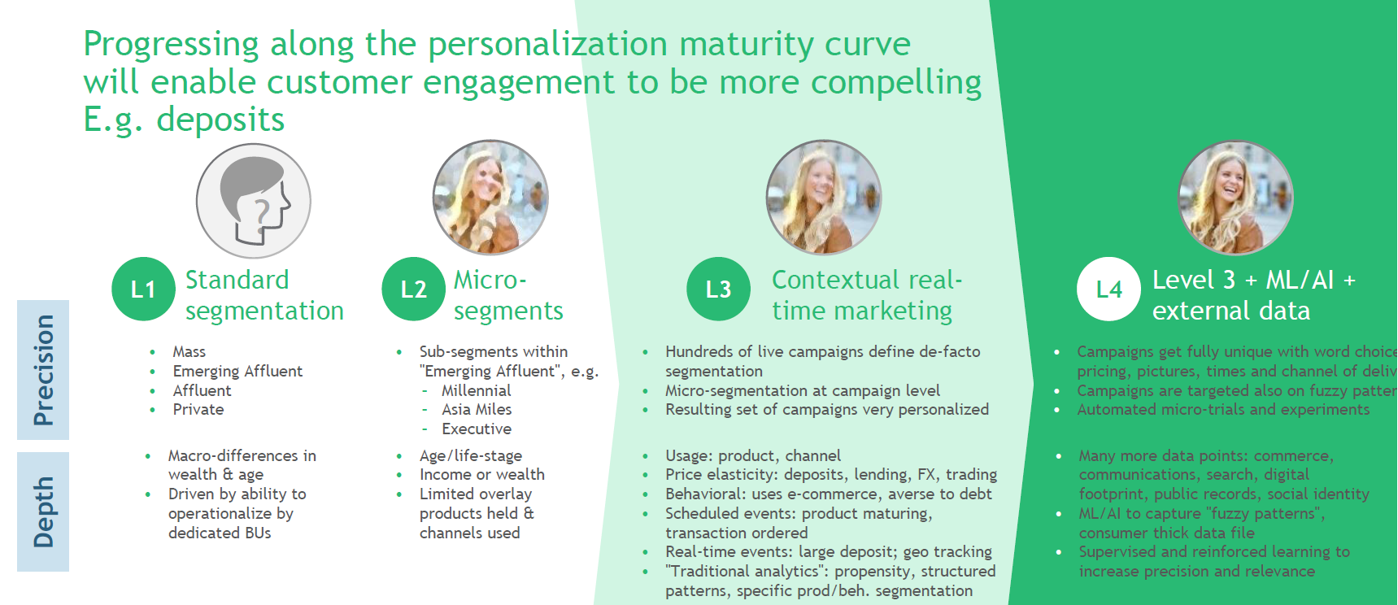

Slide 90
A1: Identify customers with highest potential to purchase wealth products and highest affinity to become Affluent/HNW
Step 1: Define Target Customers
Step 2: Build Propensity model
Step 3: Identify Lookalike Customers
Target
Active customers¹
(All active customers as of Aug'20 with at least 6 months of tenure with the bank)
A1.A Wealth Customers: Have purchased either Mutual funds or Bonds with a minimum holding amount > xx Mn IDR
A1.B Affluent Customers: Have minimum AuM > xx Bn IDR
A1.B HNW Customers: Have minimum AuM > xx Bn IDR
Train model
Propensity Model (Positive /Unknown)
Model behaviour of customers over a period using Machine Learning algorithm
Leads
Generate leads
Generate leads with high propensity to buy wealth products
Generate leads with high propensity to become na Affluent or HNW customer
Each leads with a predicted probability/ likelihood to convert
Predictors to understand behavior of customers who purchase wealth products or have high AuM
e.g. customers who shop luxury retail products have high propensity to buy wealth
Test
model
Test Model
Back-testing: Fine tune model on Test data set
Go-to-Market Strategy based on leads identified from other analytical modules
1. Include customers from 10 selected branches for pilot model build to reduce data volume

Slide 91
雖然凱基目前既有預測模型可篩選潜力Ｍ升Ａ客名單，但仍有精進空間，包含擴大模型範圍、考量動態變數及做出最佳下一步産品建議
1
優化預測模型，個性化經營
現況挑戰
模型覆蓋客戶較局限，<2%客戶被包含在模型內，仍有規模化滲透空間
僅采用銀行內部數據做爲模型基礎，尚未採納外部數據包含數位足跡、消費等資訊
目前模型主要功能爲識別潜在M升A名單，尚未針對最佳產品(Next-best product)提供建議
初步建議
將模型拓展至全體M客，有效利用模型優勢帶動整體M客滲透
選擇策略夥伴豐富模型數據基礎，提升模型準確率與建議深度
透過分析不同產品路徑，識別客戶路徑(Customer pathway)以產生最佳產品建議
後續展開
短期 ＝＞ 長期

Slide 92
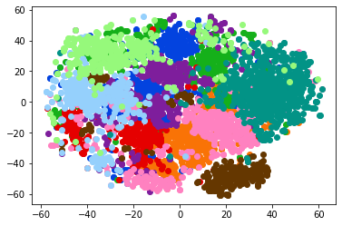
識別同一客戶路徑一般透過Kmeans聚類演算法，結合3大維度，共計22項細分維度數據，對656份樣本聚類分析，形成10大客群
分群方法論
聚類分析原理
數據維度：覆蓋3大維度，包括基礎屬性特徵、銀行業務需求以及偏好特徵，共計22項細分項
資料處理：對樣本資料進行標準化處理¹ ，降低數值間量級差异對模型結果的影響
聚類
一個將資料集中，在某些方面相似的資料成員進行分類組織的過程（無監督學習）
Kmeans聚類
最著名的聚類演算法
指定一個數據點集合和需要的聚類數目K
根據某個距離函數反復把資料分入K個聚類中
先隨機選取K個對象作爲初始的聚類中心
計算每個物件與各個初始中心之間的距離，把每個物件分配給距離它最近的中心
中心會根據各個聚類中現有的物件被重新計算
達成一定條件後終止
資料收集與處理
模型選擇：由於缺乏分群依據，採用無監督Kmeans模型，根據樣本間相似度對樣本聚類
模型運行：採用Python，R等工具，結合業務判斷嘗試初始聚類數量（K=10,15,20…)，選擇局部模型表現最優10類作為聚類數量，運行Kmeans模型
聚類分析
聚類結果²
示意
結果輸出：輸出10類聚類結果，包括樣本量及即各客群各維度平均值³
特徵比較：跨客群比較維度平均值，若位列TOP3⁴ ，則該客群在該維度特徵突出
某一客群聚類
結果輸出
K=10，
以實現局部最優
1.所有維度數據經過歸一化資料處理，即采用(x-min)/(max-min)進行換算；2. 結果示意圖將10維圖映射至2維展現；3. 質心座標；4. 且需同時滿足針對統一客群跨維度比較，平均值位列TOP5；可根據實際情況調整比較規則

Slide 93
為長期發展全面個性化經營，凱基需打造強健的中央數據基礎、建立自動化行銷的流程與工具，並建立成效反饋機制
1
優化預測模型，個性化經營
關鍵成功因素
中央管理數據基礎
行銷活動自動化
完善行銷追蹤體系
清晰的數據管理策略和政策 ：確保數據收集、存儲、處理和合規性
客戶行內外數據整合：確保完整訊息被有效管理，包含客戶畫像、偏好、歷史成效等，對客戶行爲全面瞭解
強大且簡便的自動化平台：結合高質量的數據基礎，支援多渠道行銷統一管理與執行
產品組合庫設計：確保針對不同模型建議的産品/管道/訊息即時發送信息
實施實時數據分析和反饋機制：監控行銷活動的效果，並根據反饋結果及時調整行銷策略
目前凱基挑戰
目前以行內及各自業務下的數據為主，尚未整合跨業務或外部數據，納入模型
缺乏强健的數位行銷平台，無法自動且即時依照篩選結果發送貼合客戶習慣的活動資訊
尚無專責數位/M客經營團隊，整合不同類型客戶的需求及主打產品，並落實經營管理
尚無追蹤整體數位經營狀况團隊及反饋機制，主要由各活動負責人各自追蹤升級與各自產品活動成效
建議長期
行動方案
識別對外數據合作夥伴，擴大基礎數據應用
整合內部虛實通路的數據，串接單一客戶所有資料 (包括跨業務及通路)
打造强健的數位行銷平台，閉環落實端到端自動化行銷
明確產品、數據及數位部門職責，包括建立産品組合庫、動態調整模型、自動生成個性化行銷信息等
明確追蹤指標，確保落實客戶經營而非產品經營
建立反饋機制，確保行銷活動成效持續輸入模型

Slide 94
TM 21.Jun.24: 4- 追蹤 + 反饋回數據庫
(要看一下目前凱銀怎麼做追蹤—拿sample report)
D
追蹤反饋機制
個性化經營以成效追蹤為核心，透過A/B測試衡量效益，並定期追蹤不同層級指標，將其結果反饋回預測模型，作為未來改善的重要輸入
A
測試組
符合條件的客戶將獲得優先提示
所有其他日常業務營運（BAU）活動持續進行
以A/B測試衡量客製化通知帶來的增量效益
b
控制組 (BAU)
符合條件的客戶獲得日常業務營運（BAU）活動（如有）
所有其他日常業務營運（BAU）活動持續進行
C
控制組 (無干擾)
除了法規要求的通知外，停止傳送所有銀行的通知
衡量的指標
級別1
級別2
級別3
回覆率
已送達數量
點擊率
開啟率
轉換率
在#天內完成設定/使用服務
客戶重新啟動比率
影響力
增加的手續費收入
增加的平均餘額
透過3個層級的指標追蹤個性化經營成效
追蹤期
發送7天內
發送或優惠到期日後30天內
定期（每半年/每季）追蹤
TM 24.Jun.24: +並自動反饋回預測模型，做為下一次預測產出的重要輸入
建立可規模化的追蹤架構以實現效益衡量及每日(定期)績效報告；所有個性化經營團隊皆得以觀察自動化報表數據

